Slide 1
DEEL VI:
Ruimteverwarming
Jouw naam
Datum … maand … 2024
│1

Slide 2
INHOUD INSPECTIEPROTOCOL
DEEL I : Inleiding
Deel II : Invoergegevens
DEEL III : Gegevens over de eenheid, het project en de eigenaar
DEEL IV : BV, bruikbare vloeroppervlakte, gebouwschil en begrenzingen
Deel V : Eigenschappen gebouwschil
Deel VI : Ruimteverwarming
Deel VII : Koeling
Deel VIII: Sanitair warm water
Deel IX : Ventilatie
Deel X : Zonne-energie
Deel VI : Verlichting
│2

Slide 3
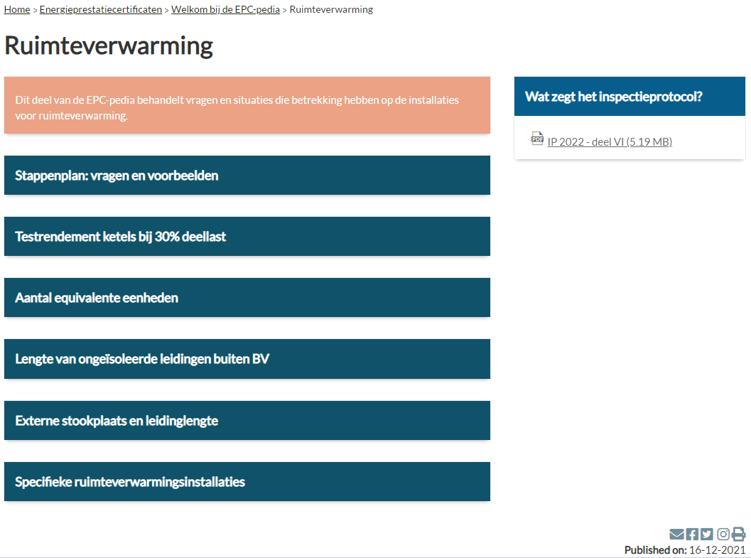
Deel VI: ruimteverwarming
EPC-PEDIA: uitgebreide informatie en oefeningen beschikbaar!
voorbeelden
situaties
meerdere opwekkers en clusters
vragen
│3

Slide 4
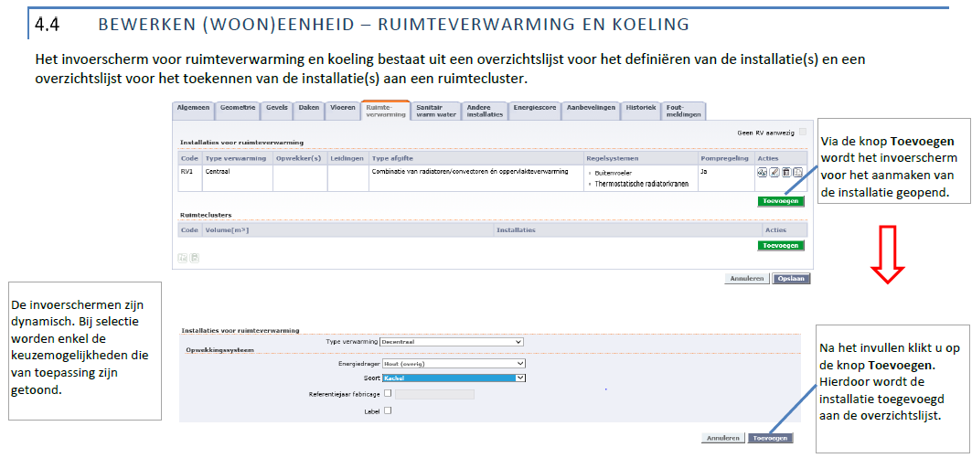
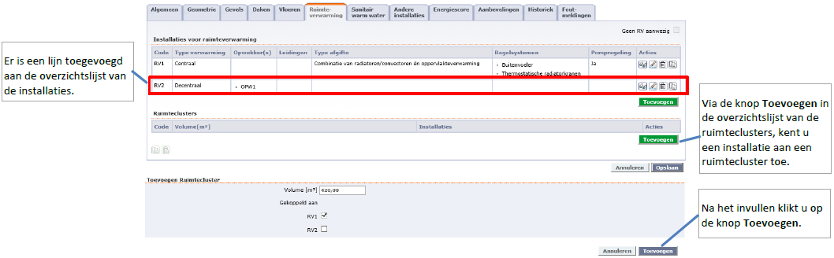
 Als startende ED kan je de snelle startkaarten gebruiken
│4

Slide 5
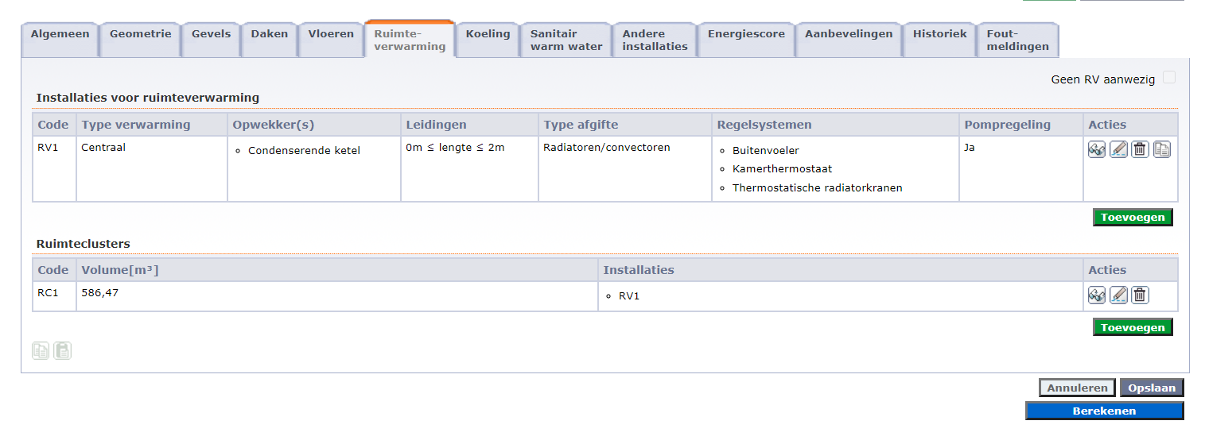
Software: tabblad ‘Ruimteverwarming’

Slide 6
Deel VI Ruimteverwarming
Algemene principes ruimteverwarming
  Opwekking
  Distributie
  Opslag
  Afgifte
  Regeling
  Equivalente eenheden
Specifieke verwarmingsinstallaties
Stappenplan
Specifieke bewijsstukken
Ruimteverwarming in EPC
Oefening

Slide 7
Algemene principes RV (VI.I)
Installatie die instaat voor
  Verwarmen van eenheid tot op comfortabele binnentemperatuur
  Installatie bestaat uit verschillende onderdelen, elk met specifieke taak
  Opwekking van warmte
  Indien van toepassing, verdeling van warmte over (deel van) eenheid
  Afgifte van warmte aan ruimte(s)
  Regeling van binnentemperatuur
│7

Slide 8

Algemene principes RV (VI.I)
Centraal of decentraal?
  Werkingsprincipe decentrale verwarming
    warmte wordt afgegeven op de plaats waar ze wordt opgewekt
    opwekking en afgifte in één systeem
    geen verdeling van opgewekte warmte doorheen de eenheid
    elk toestel is een aparte installatie
  Voorbeelden
    Gaskachel, houtkachel, elektrische convector, elektrische vloerverwarming
  Een elektrisch vloerverwarmingssysteem met centrale regeling wordt ingevoerd als een decentraal systeem (elektrische verwarming)! De warmte wordt immers afgegeven op dezelfde plaats als waar ze wordt opgewekt.
│8

Slide 9
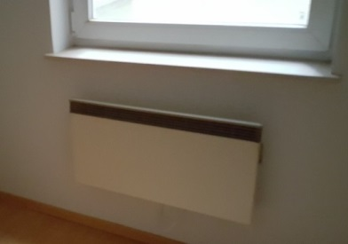
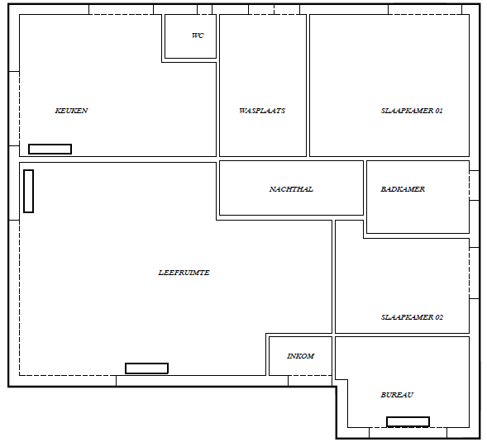
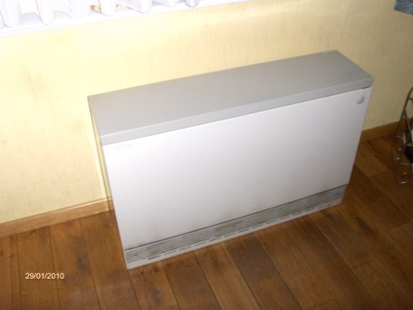
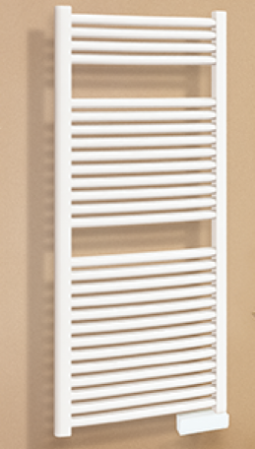
Algemene principes RV (VI.I)
Decentrale verwarming
elektrische
convector
elektrische
accumulatieverwarming
elektrische
radiator
│9

Slide 10
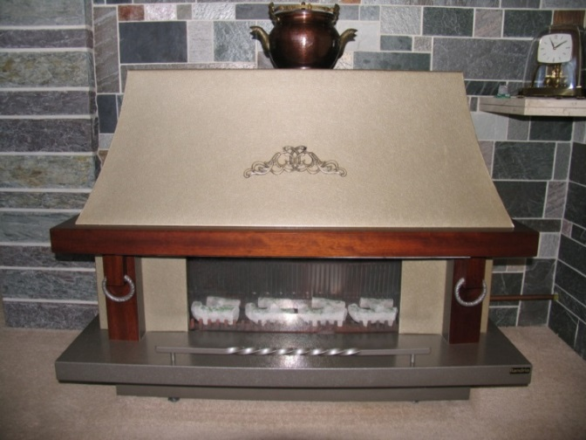
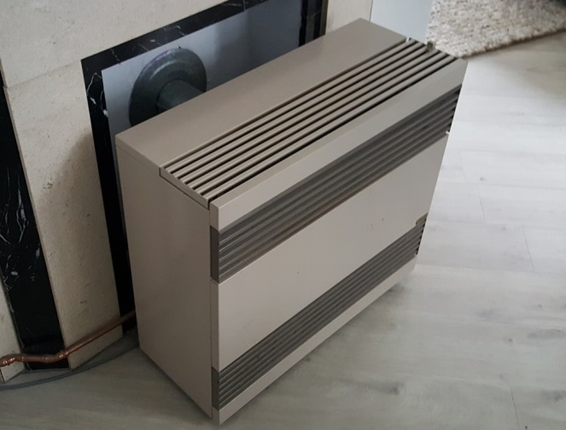
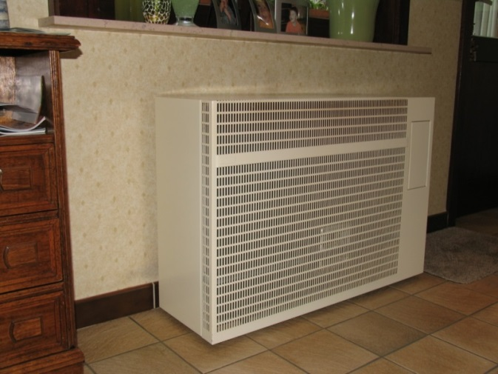
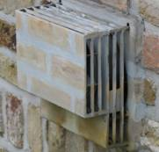
Algemene principes RV (VI.I)
Decentrale verwarming
  Gaskachel
  Gebouw gebonden elektrische radiator
veel voorkomende gaskachels in woningen
afvoer rookgassen soms door gevel (hier aan straatzijde)
│10

Slide 11
Algemene principes RV (VI.I)
Centraal of decentraal?
  Werkingsprincipe centrale verwarming (CV)
    Warmte wordt centraal opgewekt en verdeeld over (deel van) eenheid
      installatie is combinatie van opwekkings- én afgiftesysteem incl. distributiesysteem
      daarnaast kan regelsysteem aanwezig zijn
      opwekker en afgiftesysteem functioneren samen
  Voorbeelden:
      Ketel wekt warm water op dat via leidingen verdeeld wordt naar de vloerverwarming en radiatoren van een woning
      Elektrische weerstand wekt warme lucht op in die via het mechanisch ventilatiesysteem wordt verdeeld over een loft (één ruimte)
│11

Slide 12
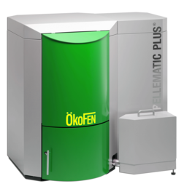
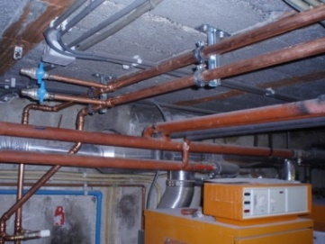
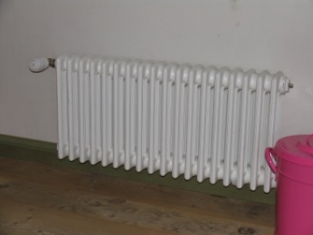
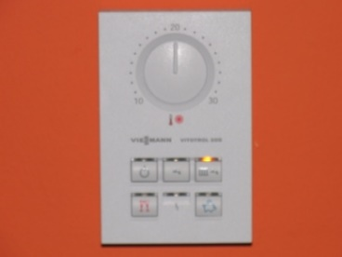
Algemene principes RV (VI.I)
Centraal of decentraal?
  Werkingsprincipe centrale verwarming
CENTRALE
VERWARMING
OPWEKKER
GAS
STOOKOLIE
ELEKTRCITEIT
HOUT
PELLETS
KOLEN
DISTRIBUTIE
LEIDINGEN
AFGIFTE
RADIATOREN
CONVECTOREN
VLOER- WANDVERW.
LUCHTVERW.
REGELING
THERMOSTAAT
KLOKTHERMOSTAAT
WEERSAFHANKELIJKE REGELING
│12

Slide 13
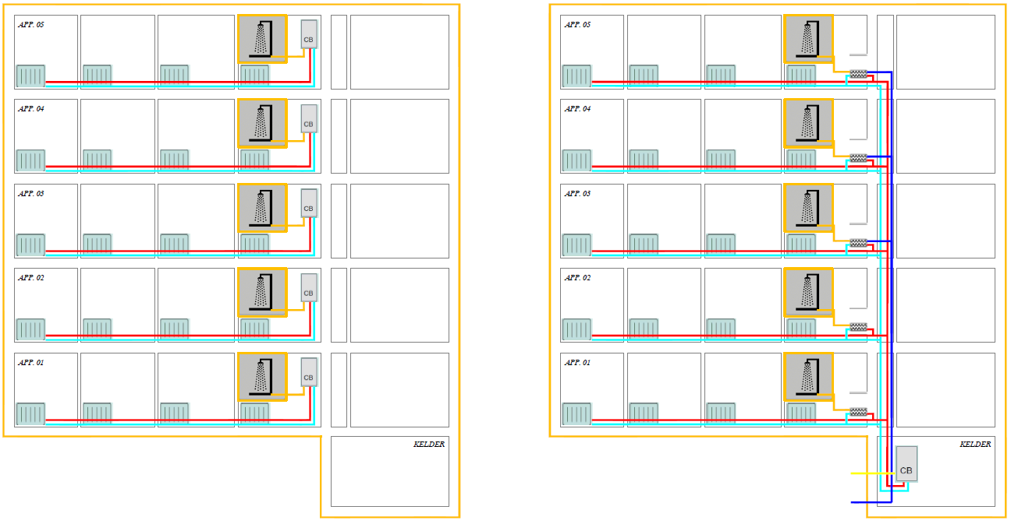
Algemene principes RV (VI.I)
Types centrale verwarming
  Individueel of collectief?
    individuele installatie voor RV bedient één (equivalente) eenheid
    collectieve installatie voor RV bedient meerdere (equivalente) eenheden
5 individuele installaties
één collectieve installatie
│13

Slide 14
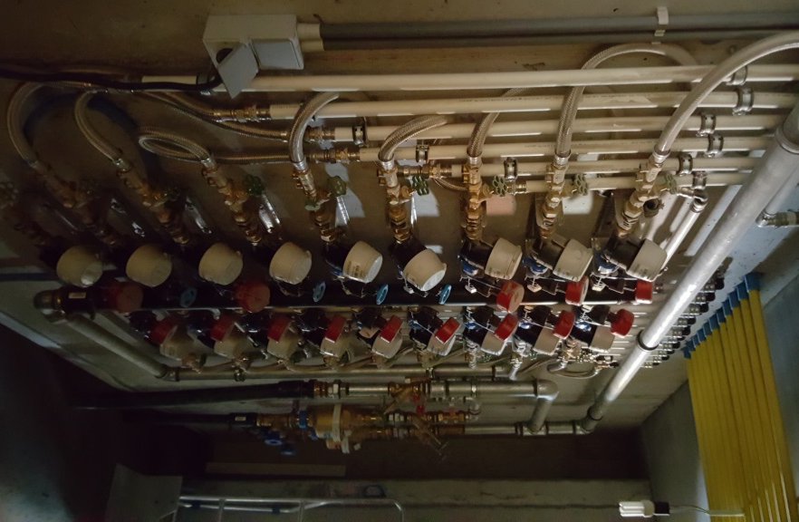
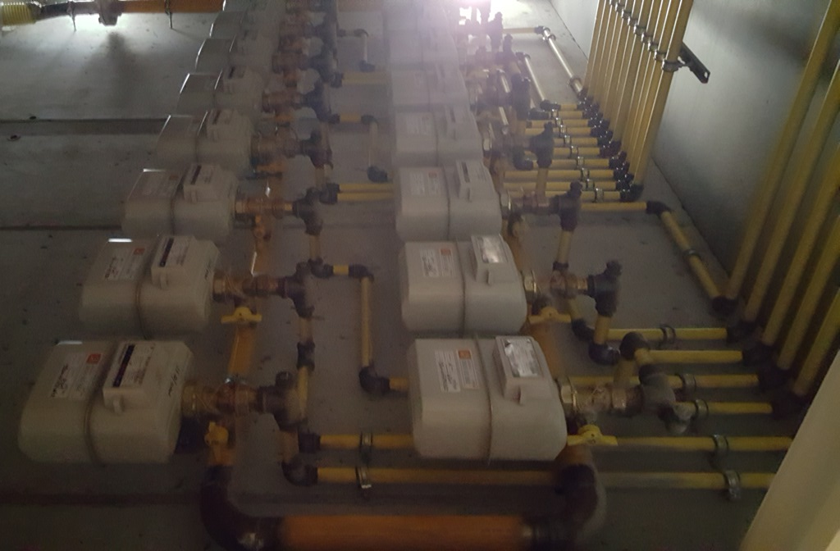
Tellerlokaal appartementsgebouw:
  meerdere gastellers duiden meestal op individuele installaties in het appartementsgebouw
watertellers
appartementsgebouw
gele buizen = gastoevoerbuizen
serie gastellers appartementsgebouw
│14

Slide 15
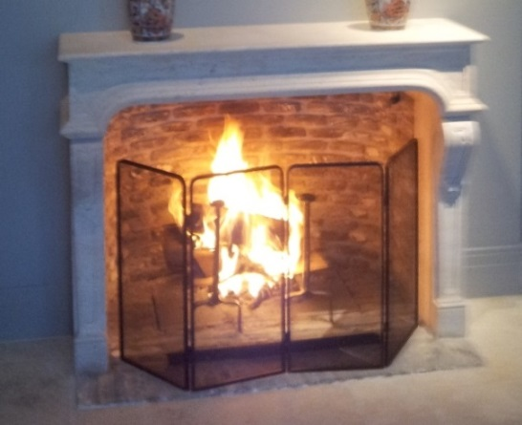
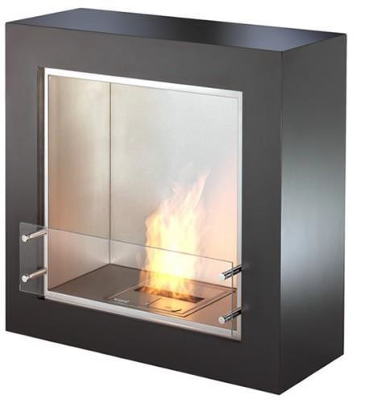
Algemene principes RV (VI.I)
Sfeerverwarming
  Hoe herkennen?
    niet volledig afgeschermd door glas
    focus ligt op opwekken van gezelligheid door zichtbare vlammen
    warmteopwekking eerder bijzaak
    Aanwezigheid van open haard op stukhout aanduiden (tabblad ‘algemeen’)
open haard
haard op bio-ethanol
│15

Slide 16
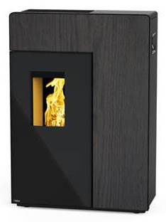
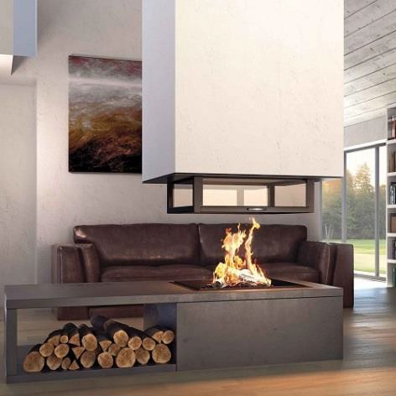
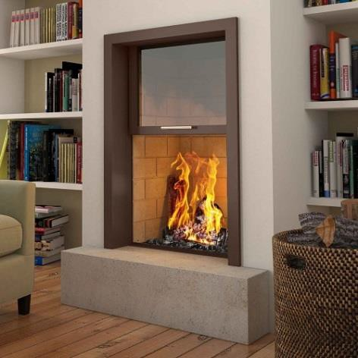
Algemene principes RV (VI.I)
Worden niet beschouwd als sfeerverwarming in EPC
  Systemen voorzien van liftdeur → zowel werkbaar in open als gesloten toestand
  Gashaarden die niet volledig afgeschermd zijn door glas
  Liftdeurhaarden op hout (deze worden als houtkachel ‘overig’ ingevoerd)
  Houtkachels
  Pelletkachels
│16

Slide 17
Deel VI Ruimteverwarming
Algemene principes ruimteverwarming
  Opwekking
  Distributie
  Opslag
  Afgifte
  Regeling
  Equivalente eenheden
Specifieke verwarmingsinstallaties
Stappenplan
Specifieke bewijsstukken
Ruimteverwarming in EPC
Oefening

Slide 18
Opwekking RV
    In geval centrale installatie voor RV
  Type toestellen
    ketel
    warmtepomp
    WKK
    elektrische verwarming
  Warmtenet
│18

Slide 19
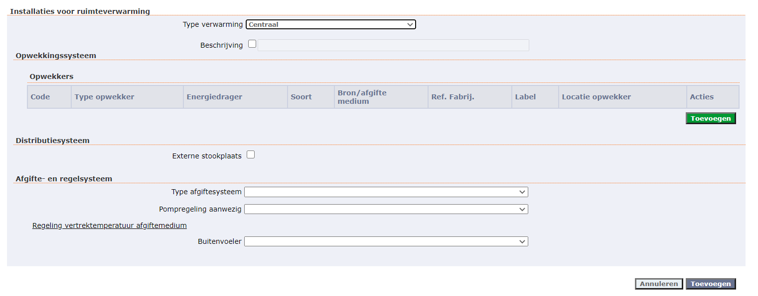
Opwekking RV
│19

Slide 20
Opwekking RV
    In geval centrale installatie voor RV
  Type toestellen
    ketel
    warmtepomp
    WKK
    elektrische verwarming
  Warmtenet
│20

Slide 21
> Ketels (VI.8)
    Soorten ketels
  Verschillende soorten in functie van gebruikte energiedragers
  Open of gesloten ketels
  Condenserende of niet-condenserende ketels
│21

Slide 22
> Ketels (VI.8)
    Soorten ketels
  Verschillende soorten in functie van gebruikte energiedragers
    Gas
    Stookolie
    Hout
    Pellets
    Kolen
│22

Slide 23
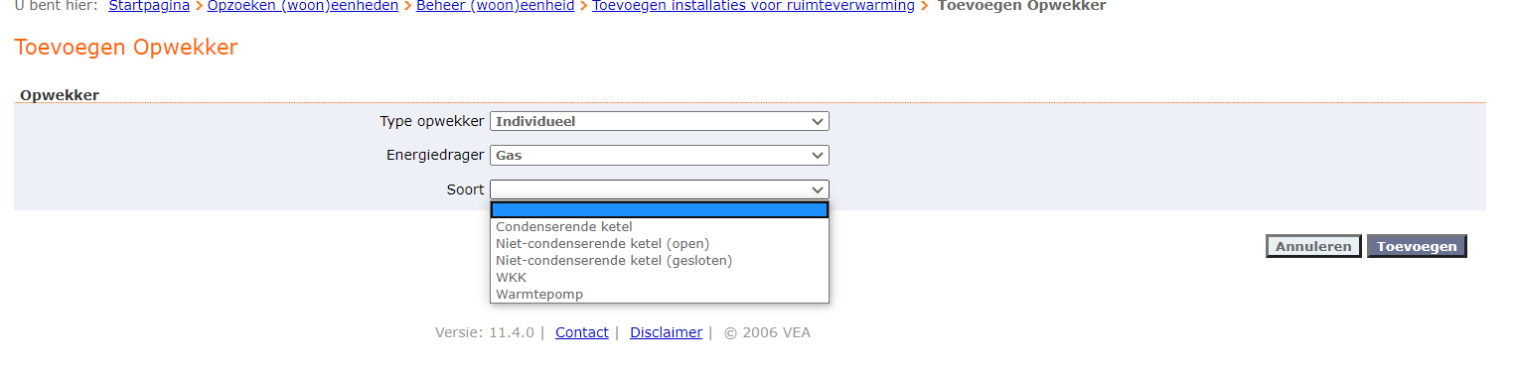
> Gasketels (VI.8.1.1)
│23
Notes:
Elektrische warmtewisselaar in voorraadvat
Eigen elektrische voeding
IS GEEN WARMTEPOMP Boiler !! – elektrische weerstand is via een weerstand,
Wpboiler is via een warmtepomp intern met wisselaar in het toestel (zie iets verder)

Slide 24
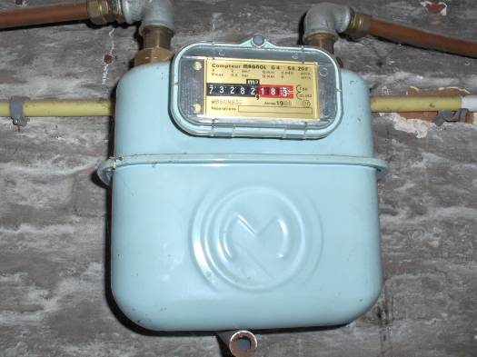
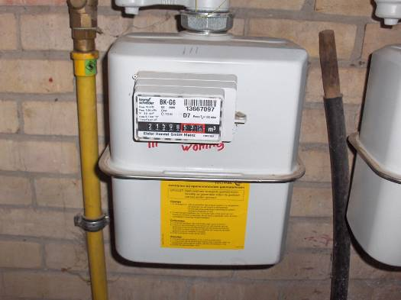
> Gasketels (VI.9.1.1)
Werkingsprincipe
  Toestellen die warmte opwekken door verbranding van gasvormige brandstof
  Hoe herkennen
  Gasteller + gele gastoevoerbuis
  Ketels op propaan, butaan of LPG zijn te herkennen aan
    losse gasflessen
    gastank
│24

Slide 25
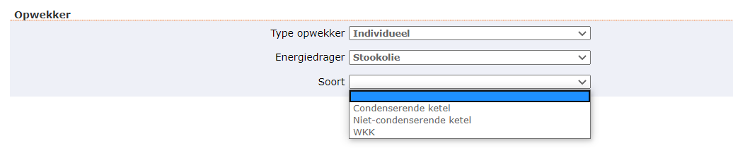
> Stookolieketels (VI.8.1.2)
│25

Slide 26
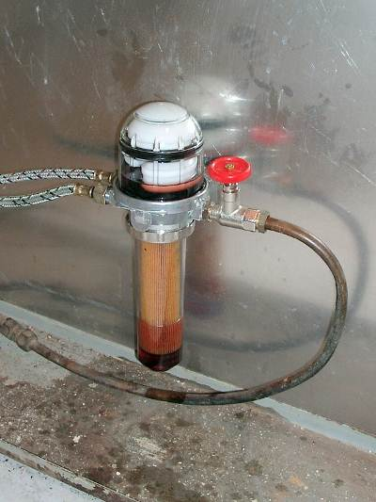
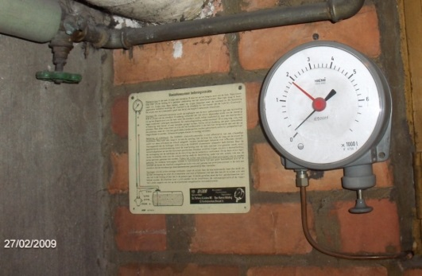
> Stookolieketels (VI.8.1.2)
Werkingsprincipe
  Toestellen die warmte opwekken door verbranding van stookolie
  Hoe herkennen
  Dunne, flexibele kunststofbuizen of koperen buisje waardoor stookolie vloeit
  Stookoliefilter
  Onder- of bovengrondse stookolietank
Stookoliemeters
Peilstok stookolie
│26

Slide 27



> Ketels op vaste brandstoffen (VI.8.1.3)
│27

Slide 28
> Ketels op vaste brandstoffen (VI.8.1.3)
Werkingsprincipe
  Toestellen die warmte opwekken door verbranding van kolen, hout of houtpellets
  Hoe herkennen
  Brandstofopslag in of in buurt van ketel
  Manueel of automatisch bijgevuld
  Beschikken over een aslade onderaan de ketel
│28

Slide 29
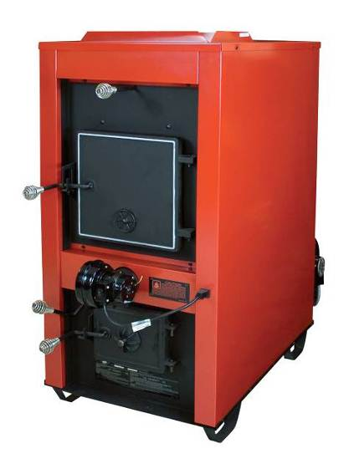
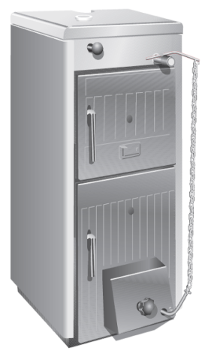
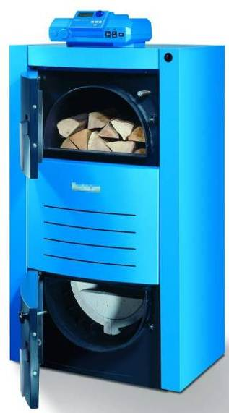
> Houtketel (hout overige) (VI.9.1.3.1)
Werkingsprincipe
  Ketels gevoed met houtvormige brandstof
    stukhout, houtsnippers, of geperste houtbriketten
    let op: GEEN pellets!
  Ook allesbranders zowel voor brandhout als kolen
  Houtvergassingsketels
  Hoe herkennen
  Vaak herkenbaar aan grote deur op mantel
allesbrander
│29

Slide 30
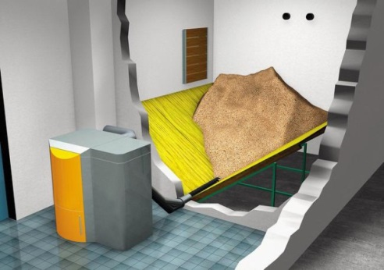
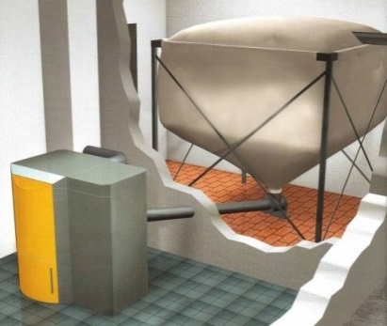
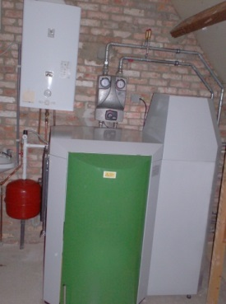
> Pelletketel (VI.8.1.3.2)
Werkingsprincipe
  Ketels uitsluitend gevoed met kleine hout- of biomassapellets
  Hoe pelletketel met automatische toevoer herkennen?
  Afzonderlijke silo of aparte ruimte ingericht voor opslag pellets
│30

Slide 31
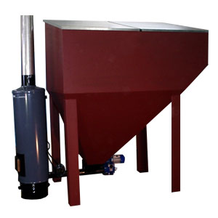
> Kolenketel (VI.8.1.3.3)
Werkingsprincipe
  Ketels gevoed met steenkool
  Hoe herkennen
  Doorgaans van oudere makelij
  Te herkennen aan opslagvoorziening voor steenkool
Kolenketel met automatische kolenaanvoer en opslagsilo
│31

Slide 32
> Ketels (VI.8)
    Soorten ketels
  Verschillende soorten in functie van gebruikte energiedragers
  Open of gesloten ketels
  Condenserende of niet-condenserende ketels
│32

Slide 33
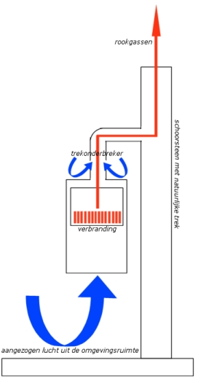
> Open of atmosferische ketel (VI.8.2.2.2)
    Werkingsprincipe
  Haalt zijn verbrandingslucht uit opstelruimte
    Hoe herkennen
  Interne of externe valwindafleider/trekonderbreker
  Maakt constante thermische trek in verbrandingskamer onafhankelijk van trek in schoorsteen
  Open verbrandingskamer
│33

Slide 34
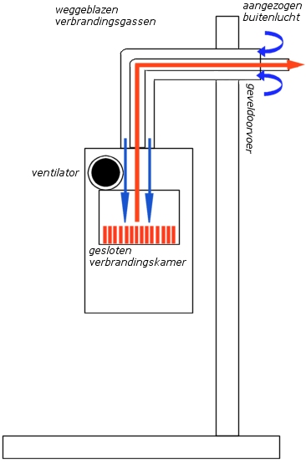
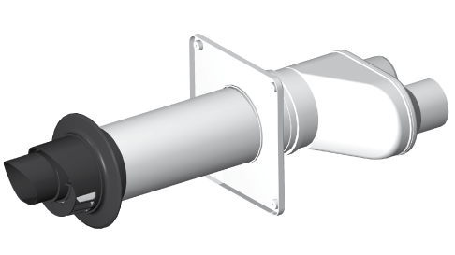
> Gesloten ketel (VI.8.2.2.1)
    Werkingsprincipe
  Zuigen verbrandingslucht van buiten aan, niet van stookplaats zelf
  Blazen de rookgassen naar buiten
    Hoe herkennen
  Besloten verbrandingskamer
  Parallelle of concentrische buis voor gecombineerde rookgasafvoer en luchttoevoer
principetekening gesloten
niet-condenserende ketel
veel gebruikte concentrische buis bij gesloten ketel, gecombineerde rookgasafvoer en luchttoevoer.
│34

Slide 35
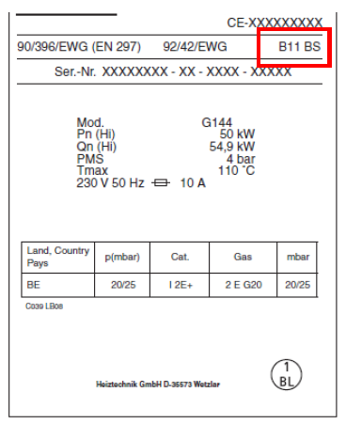
Open en gesloten ketels
Veel wandtoestellen met gesloten verbrandingskamer hebben rechtstreekse muur- of dakdoorvoer → geen klassieke schoorsteen
Bij wandtoestellen met open verbrandingskamer is de onderkant vaak open
Op de kenplaat kan je open ketels herkennen aan de vermelding van B_{XYAS}, B_{XYBS}, B_{XYCS} (met X en Y een cijfer)
  weergave van type rookgasafvoer / luchttoevoer
  vb. B11BS
│35

Slide 36
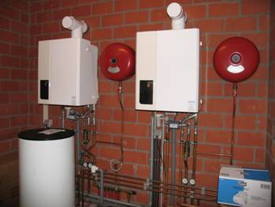
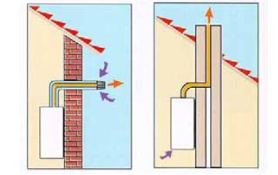
Links: gesloten ketel
Rechts: open ketel
│36

Slide 37
> Ketels (VI.8)
    Soorten ketels
  Verschillende soorten in functie van gebruikte energiedragers
  Open of gesloten ketels
  Condenserende of niet-condenserende ketels
│37

Slide 38
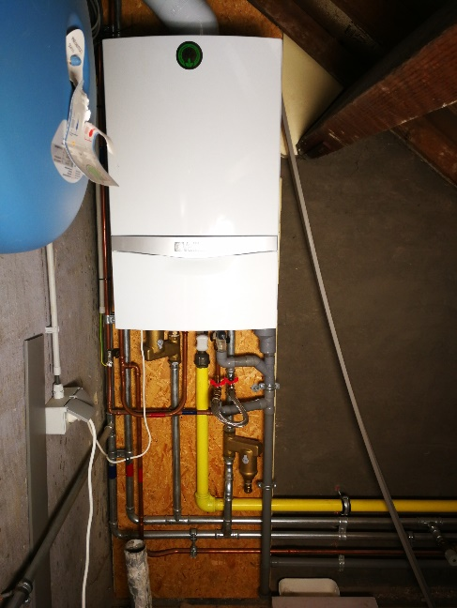


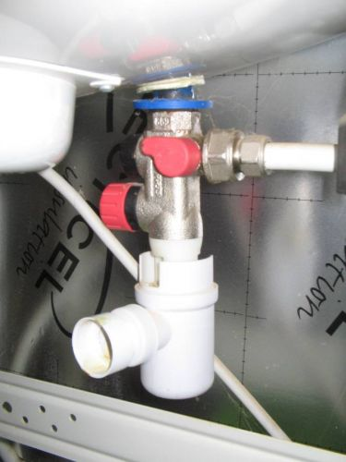
> Condenserende ketels (VI.8.2.1)
          Werkingsprincipe
  Waterdamp uit rookgassen wordt gecondenseerd om extra warmte te benutten
          Hoe herkennen
  Vanaf 2° helft jaren ‘80 (gas), vanaf 2004 (mazout)
  Condensafvoer ketel
  HR-top of Optimaz-elite label
  Kunnen open ketels zijn, maar meestal gesloten
onderaan ketel
condensafvoer
Verwar de condensafvoer van de ketel niet met de condensafvoer van de schoorsteen, de afvoer van een oververhittingsbescherming bij houtketels, of een afvoerleiding van het overdrukventiel van de RV-kring of SWW.
overdrukventiel
│38

Slide 39
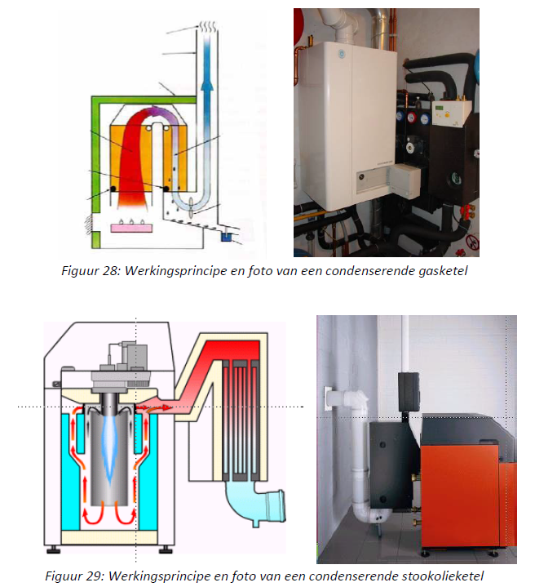
> Condenserende ketels (VI.8.2.1)
│39

Slide 40
> Niet-condenserende ketels (VI.8.2.2)
          Werkingsprincipe
  Waterdamp uit rookgassen wordt niet gecondenseerd
│40

Slide 41
Aanname condenserende en niet-condenserende ketels
In geval het soort ketel niet kan vastgesteld worden, wordt een niet-condenserende ketel in de software ingevoerd

Slide 42
Opwekking RV
    In geval centrale installatie voor RV
  Type toestellen
    ketel of verbrandingstoestel
    warmtepomp
      werkingsprincipe
      warmtebron
      afgiftemedium
    WKK
    elektrische verwarming
  Warmtenet
│42

Slide 43
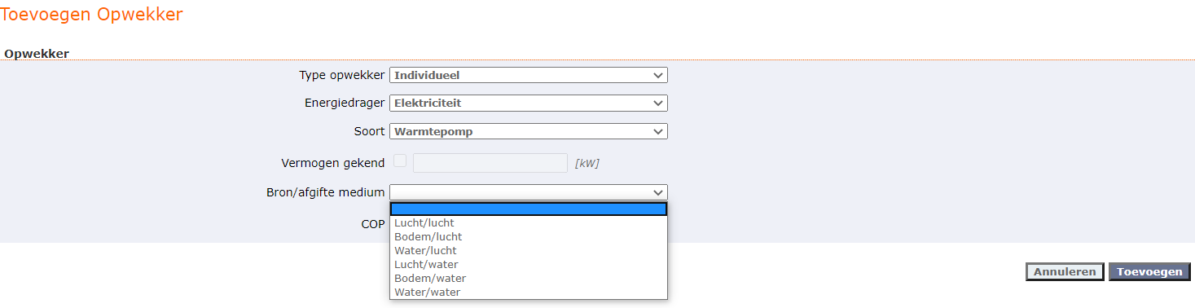
> Warmtepomp (VI.10)
│43

Slide 44
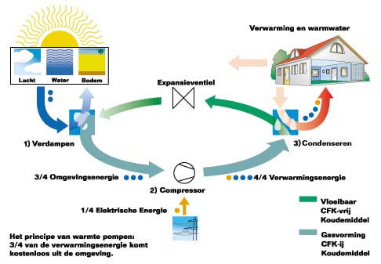
> Warmtepomp (VI.10)
          Werkingsprincipe
│44

Slide 45
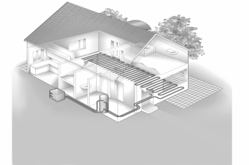



> Warmtepomp (VI.10)
          Werkingsprincipe > vervolg
  Onttrekt warmte op relatief lage temperatuur uit omgeving en verhoogt deze zodat ze bruikbaar wordt voor verwarming
  Warmtebron
    bodem, (grond)water of (buiten)lucht
  Afgiftemedium
    lucht of water
          Energiedrager
  Gas of elektriciteit
buitenlucht/water systeem
bodem/water systeem
bodem/water systeem
│45
water/water systeem

Slide 46
> Warmtepomp (VI.10.1)
          Hoe elektrisch aangedreven warmtepomp herkennen
  Elektrische kabel doorgaans dikker dan bij klassieke huishoudtoestellen
  Dit type komt het vaakst voor
          Hoe gas aangedreven warmtepomp herkennen
  Gasaansluiting, een schouwaansluiting en een elektrische kabel voor elektronica
  Elektrische kabel is doorgaans dunner dan bij een elektrisch aangedreven warmtepomp
  Dit type komt zelden voor
│46

Slide 47
Opwekking RV
    In geval centrale installatie voor RV
  Type toestellen
    ketel of verbrandingstoestel
    warmtepomp
      werkingsprincipe
      warmtebron
      afgiftemedium
    WKK
    elektrische verwarming
  Warmtenet
│47

Slide 48



> Warmtepomp (VI.10.2)
          Type warmtebron
  Lucht: buitenlucht of recuperatie van warmte uit ventilatielucht
  Bodem: horizontaal of verticaal captatienet
  Water: grondwater, oppervlaktewater, rioolwater (zelden)
Beeld op horizontale grondwissellaar, net na plaatsing grondbuizen vóór de aanvulling met grond. Rechtsonder aansluiting aan woning.
│48

Slide 49

> Warmtepomp (VI.10.2.1.1)
          Type warmtebron > vervolg
  Buitenlucht
          Hoe herkennen
  Buitenunit meestal in nabijheid van gebouw opgesteld, bijvoorbeeld opgehangen aan een buitenmuur of op plat dak
  Er bestaan types met enkel binnenunit die in directe verbinding staat met buitenlucht via gaten in muur
lucht/Lucht splitsysteem
met binnen- en buitenunit

Slide 50
> Warmtepomp (VI.10.2.1.2)
          Type warmtebron > vervolg
  Afgevoerde ventilatielucht
          Werkingsprincipe
  Verdamper geïntegreerd in afvoer van mechanisch ventilatiesysteem om warmte uit afgevoerde ventilatielucht te recupereren
          Hoe herkennen
  Duidelijke verbinding tussen ventilatiesysteem en warmtepomp
  Worden vooral toegepast in passief of lage-energiegebouwen

Slide 51


> Warmtepomp (VI.10.2.2)
          Type warmtebron > vervolg
  Bodem
          Werkingsprincipe
  Warmte uit bodem onttrokken via grondwarmtewisselaar waardoor koelvloeistof circuleert (= gesloten systeem)
  Horizontale of verticale grondwarmtewisselaar

Slide 52



Aansluitingen verticale grondwarmtewisselaars
plaatsen verticale grondwarmtewisselaar
in betonpaal (energiepaal)
Foto: group VERBEKE-geothermie
aansluitingen grondwarmtewisselaars
Bij binnenkomen van gebouw
│52

Slide 53

> Warmtepomp (VI.10.2.3)
          Type warmtebron > vervolg
  Water
          Werkingsprincipe
  Water, zoals grondwater van een boorput of oppervlaktewater, kan als warmtebron gebruikt worden.
  Ook rioolwater, effluenten van waterzuiveringsinstallaties en waterlussen vallen onder water als warmtebron

Slide 54
> Warmtepomp (VI.10.2.4)
          Type warmtebron > vervolg
  onbekend
          Werkingsprincipe
  Als het type warmtebron onbekend is, wordt lucht geselecteerd
  Als lucht als warmtebron kan uitgesloten worden, maar onbekend is of de warmtebron de bodem of het grondwater is, wordt bodem geselecteerd

Slide 55
Opwekking RV
    In geval centrale installatie voor RV
  Type toestellen
    ketel of verbrandingstoestel
    warmtepomp
      werkingsprincipe
      warmtebron
      afgiftemedium
    WKK
    elektrische verwarming
  Warmtenet
│55

Slide 56
> Warmtepomp (VI.10.3)
          Type afgiftemedium
  Lucht
          Hoe herkennen
  Vaak lucht als afgiftemedium als lucht ook warmtebron is
    bodem/lucht of water/lucht systemen zijn mogelijk, maar komen minder vaak voor
  Splitsystemen waarbij dunne koelmiddelleiding de buitenunit met één of meerdere binnenunits verbindt, komen het meeste voor
  Bij systemen zonder buitenunit is binnenunit via twee gaten in muur verbonden met buitenlucht
  Compactsystemen (= volledige warmtepompsysteem in één behuizing)
    staan buiten opgesteld of zijn in gevel ingewerkt
    luchtkanalen die van en naar eenheid lopen
│56

Slide 57




Splitsysteem bij lucht/lucht WP
Bron: Daikin
│57

Slide 58
> Warmtepomp (VI.10.3)
          Type afgiftemedium > vervolg
  Water
          Hoe herkennen
  Koppeling met LT-afgiftesysteem
    oppervlakteverwarming
    ventiloconvectoren
│58

Slide 59
.
> Warmtepomp (VI.10.4)
Bijzondere gevallen
  Warmtepompen met elektrische weerstand
    Werkingsprincipe
      elektrische back-up-verwarming om warmtevraag in piekmomenten op te vangen
      elektrische verwarming om verdamper te ontdooien bij heel lage brontemperaturen
    Hoe herkennen
      elektrische back-up vaak in dezelfde behuizing geïntegreerd als warmtepomp
      kan voorkomen bij elk type warmtepomp, maar meestal te vinden bij warmtepompen die lucht als warmtebron gebruiken
Een elektrische back-up in dezelfde behuizing geïntegreerd als warmtepomp, wordt niet als afzonderlijke installatie beschouwd. De elektrische back-up verwarming wordt dus niet in rekening gebracht. Enkel de warmtepomp wordt ingegeven.

Slide 60
.
> Warmtepomp (VI.10.4)
Bijzondere gevallen
  Warmtepompen met elektrische weerstand > vervolg
    Aanname
      Elektrische back up-verwarming in dezelfde behuizing geïntegreerd als warmtepomp
        Niet beschouwen als afzonderlijke installatie
        Elektrische back-up verwarming niet invoeren
        Enkel warmtepomp invoeren

Slide 61
> Warmtepomp (VI.10.4)
Bijzondere gevallen > vervolg
  Reversibele warmtepompen
    Werkingsprinicipe
      toestel staat in voor zowel verwarming als koeling
    Hoe herkennen
      technische documentatie
        rendementen bij koeling (S)EER én bij verwarming (COP) zijn vermeld
        indien WP enkel kan koelen, rendement is enkel bij koeling vermeld en bij rendement verwarming staat ‘nvt’ of niet van toepassing
      meestal lucht/lucht warmtepomp
    Bij twijfel of WP reversibel is, neem aan dat warmtepomp reversibel is.

Slide 62
.
> Warmtepomp (VI.10.4)
Bijzondere gevallen > vervolg
  Reversibele warmtepompen > vervolg
    Aannamen
      Bij twijfel of WP reversibel is
        Aannemen dat warmtepomp reversibel is
      Als de reversibele warmtepomp kan verwarmen, wordt deze zowel als warmte-opwekker* en als koude-opwekker ingevoerd
      * ook als er een ander verwarmingstoestel aanwezig is in de ruimte

Slide 63

> Warmtepomp (VI.10.4)
Bijzondere gevallen > vervolg
  Hybride warmtepomp
    Werkingsprincipe
      warmtepomp geschakeld met ketel
        1 RV-installatie met 2 opwekkers (WP + ketel)
      systeem kiest zelf wanneer welke opwekker gebruikt wordt
      sanitair warm water vaak opgewekt via ketel

Slide 64

> Warmtepomp (VI.10.4)
Bijzondere gevallen > vervolg
  Directe verdamping of expansie bij bodem/water warmtepomp
    Werkingsprincipe
      grondwarmtewisselaar = verdamper
      warmteafgiftesysteem = condensor
      koelmiddel verdampt direct in grondwarmtewisselaar en na compressie condenseert hetzelfde warmtedragend medium direct in warmteafgiftesysteem
      geen tussenmedium met bijhorende warmtewisselaar en circulatiepompen nodig
Deze systemen zijn moeilijk visueel te herkennen.

Slide 65
Opwekking RV
    In geval centrale installatie voor RV
  Type toestellen
    ketel of verbrandingstoestel
    warmtepomp
    WKK
    elektrische verwarming
  Warmtenet
│65

Slide 66

> (micro)-WKK (VI.9)
│66

Slide 67


> (micro)-WKK (VI.10)
          WKK = warmtekrachtkoppeling
          Werkingsprincipe
  produceert warmte én elektriciteit
  kleine installaties = micro-WKK
  kan gevoed worden door verschillende brandstoffen
    gas, stookolie maar ook andere vloeibare brandstoffen (koolzaadolie,…) of vaste brandstoffen (stukhout, pellets, …)
(micro)-WKK’s komen erg weinig voor
Individuele WKK - vloermodel
│67

Slide 68
> (micro)-WKK (VI.10)
          Hoe herkennen
  sinds 2010 op markt
  uiterlijke gelijkenissen met condenserende wand- of vloerketels
  vaste elektrische aansluiting
    condenserende ketels hebben meestal een stekker
  weergave van het geproduceerde elektrisch vermogen
  aanwezigheid elektriciteitsteller voor WKK-certificaten, andere dan een eventuele teller van PV-panelen
  aanwezigheid van een buffervat
          Aanname
  WKK met andere brandstof dan ‘gas’ of ‘stookolie’
    Invoeren met energiedrager ‘stookolie’
│68

Slide 69
Opwekking RV
    In geval centrale installatie voor RV
  type toestellen
    ketel of verbrandingstoestel
    warmtepomp
    WKK
    elektrische verwarming
  warmtenet
│69

Slide 70
> Elektrische verwarming (VI.11.1)
Centrale elektrische verwarming
  Werkingsprincipe
    warmte-opwekking d.m.v. elektrische weerstand
    water en lucht als warmtedragend medium
  Hoe herkennen
    eenvoud en compactheid
    elektrische kabel (driefasig +dikker)
    vermogen is beperkt ≤ 12kW
    komt niet heel vaak voor
│70

Slide 71
> Elektrische verwarming (VI.11.1)
    Voorbeelden van centrale elektrische verwarming
  Elektrische CV-ketel
  Elektrisch weerstandselement bij mechanisch ventilatiesysteem
  Lineaire elektrische weerstand
│71

Slide 72

> Elektrische verwarming (VI.11.1.1)
Centrale elektrische verwarming
  Elektrische CV-ketel
    bevat een elektrische weerstand in plaats van een brander
    vertoont grote gelijkenissen met een elektrisch voorraadvat voor sanitair warm water
    bevat geen rookgasafvoer en geen toevoer van een gasleiding, stookolieleiding of andere vaste brandstoffen aanwezig
Elektrische CV ketel
│72

Slide 73
> Elektrische verwarming (VI.11.1.2)
Centrale elektrische verwarming
  Elektrische weerstand in ventilatie-unit
    = Naverwarming van toegevoerde ventilatielucht
    Dient effectief om toevoerlucht te verwarmen, dus niet als vorstbescherming
      geïntegreerd elektrische element voor ontdooiing of vorstbeveiliging
    Ofwel geschakeld op ventilatie-unit, ofwel in kanalennetwerk
  Aanname
    Enkel als er geen andere volledige verwarmingsinstallatie aanwezig is in de ruimte, wordt het elektrisch element voor ontdooiing of vorstbeveiliging als centrale elektrische verwarming ingevoerd
Vooral te vinden in eenheden met een zeer laag energieverbruik voor ruimteverwarming!
│73

Slide 74

> Elektrische verwarming (VI.11.1.3)
Centrale elektrische verwarming
  Lineaire elektrische weerstand
    eenvoudig toestel in verwarmingskring opgenomen
    in lijn met de aanvoer- en retourleiding
    omvat niet meer dan een elektrische weerstand en eventueel regelsysteem
    pomp niet geïntegreerd
lineaire elektrische weerstand
│74

Slide 75
Opwekking RV
    In geval centrale installatie voor RV
  Type toestellen
    ketel of verbrandingstoestel
    warmtepomp
    WKK
    elektrische verwarming
  Warmtenet
│75

Slide 76

> Warmtenet (VI.7)
│76

Slide 77


> Warmtenet (VI.8)
Werkingsprincipe
  Ook stads-, wijk- of blokverwarming genoemd
  Warmte wordt elders opgewekt, buiten de eigen site
  Verdeelt warmte onder vorm van stoom of warm water (tot 160°C)
  Niet toegankelijk voor inspectie
Hoe herkennen
  Geen centrale noch decentrale opwekkingssystemen aanwezig in de eenheid
  Onderstation lijkt op gewone verdeelcollector.
onderstation van collectief woongebouw
onderstation
woning
│77

Slide 78
> Warmtenet (VI.7)
Soorten
  Energie-efficiënt
    warmteopwekking met hernieuwbare bron, restwarmte, WKK of combinatie
  Niet energie-efficiënt
    warmteopwekking anders dan energie-efficiënt, bv. grootschalige ketel
onderstation
woning
│78

Slide 79

> Warmtenet (VI.7)
Voorbeelden van warmtenetten
  Woning in wijk = aangesloten op warmtenet
    warmte afkomstig van afvalverwerkingsbedrijf
  Appartementsgebouw aangesloten op warmtenet van stad
    warmtenet verdeelt warmte van afvalverbrandingscentrale
    back-up gasketel
onderstation
woning
│79

Slide 80


afbeelding: warmtenet Oostende – BeauVent cv
│80

Slide 81





  Indien geen opwekker in de eenheid kan worden vastgesteld, controleer dan zeker of er geen collectief verwarmingssysteem, warmtenet of verwarming via ventilatielucht aanwezig is!
Via collectief opwekkingssysteem, SWW met warmtewisselaar
achter luikje nabij gemeenschappelijke koker of in badkamer
Bron: Viessmann.be
→ aftakking warmtenet op CV woning
Elektrische weerstand voor bijverwarming toevoerlucht ventilatie

Slide 82
Aannamen centrale opwekkers
Opwekkers die naast pellets ook met houtbriketten, houtsnippers of stukhout gevoed kunnen worden
  In software invoeren als opwekker met energiedrager hout (overig)

Slide 83
Opwekking RV
    In geval decentrale installatie voor RV
  Type toestellen
    elektrische verwarming
    kachels
    warmteluchtgenerator
│83

Slide 84

> Decentrale elektrische verwarming (VI.11.2)
│84

Slide 85


> Decentrale elektrische verwarming (VI.11.2)
Decentrale elektrische verwarming
  Soorten
    vaste directe elektrische verwarming
    accumulatieverwarming
    infraroodstralers
    elektrische vloer-, wand- of plafondverwarming.
Enkel gebouw gebonden toestellen moeten ingevoerd worden. Verplaatsbare toestellen niet.
Links: Verplaatsbaar, dus niet gebouw gebonden
Rechts: Bevestigd in de muur, dus gebouw gebonden
│85

Slide 86




> Decentrale elektrische verwarming (VI.11.2)
accumulatieverwarming
infraroodstraler
veel in badkamers
vaste directe
elektrische verwarming
Elektrische vloerverwarming

Slide 87
> Decentrale elektrische verwarming (VI.11.2)
Decentrale elektrische verwarming
  Als het keuringsverslag van een elektrische installatie (zie VI.2.12) bevestigt dat een elektrisch vloerverwarmingssysteem definitief buiten werking is gesteld, mag men deze beschouwen als ‘verwijderd’.
  Ook als de elektrische vloerverwarming niet wordt vermeld bij de actieve installaties, mag de energiedeskundige ervan uitgaan dat de vloerverwarming definitief buiten werking is gesteld.
  De decentrale elektrische vloerverwarming wordt dan niet in het EPC ingevoerd.
│87

Slide 88

> Kachels (VI.12)
│88

Slide 89
> Kachels (VI.12)
Kachels
  Soorten
    i.f.v. energiedrager
      kolen, hout, pellet, stookolie of gas
    Onderscheid tussen gewone en accumulerende kachel
      accumulerende kachel = speksteen- en tegelkachels
        Werkingsprincipe
          door omvang en massa worden grote hoeveelheden warmte geaccumuleerd
          geeft nog merkbaar warmte af voor een lange periode nadat branden kachel gestopt is
        Hoe herkennen
          massa moet minstens 1000 kg bedragen
          bewijsstuk nodig!
│89

Slide 90
Inspectietips accumulerende (hout)kachels
  Om als accumulerende kachel in EPC software ingevoerd te worden, moet de kachel minstens 1000 kg wegen
    check facturen of technische informatie
  Soms kan een dunne bekleding met speksteen of tegels voorkomen
    bekleding volstaat niet als voorwaarde voor accumulerende kachel
Als niet aangetoond kan worden dat voldaan is aan de voorwaarde van het gewicht, dan moet een gewone ‘kachel’ met energiedrager ‘hout (overig)’ worden ingevoerd.

Slide 91
> Kachels
Kolenkachel (VI.13.1.1)
  Hoe herkennen
    (meestal) kleine deurtjes waar geen grote houtblokken door kunnen of een klep langs boven-of zijkant voor de toevoer
    een rooster om assen te verwijderen
Stookoliekachel (VI.13.1.3)
  Hoe herkennen
    dunne toevoerleiding voor stookolie
│91

Slide 92

> Kachels
Pelletkachel (VI.13.1.4)
  Hoe herkennen
    zeer specifieke “verbrandingskamer” of “branderpot” met aanvoer voor pellets
    branderpot is zo klein dat er geen stukhout in kan
    elektrische aansluiting voor gloeikaars en aanwezige ventilatoren
Gaskachel (VI.13.1.6)
  Hoe herkennen
    aan stalen of koperen toevoerleiding met afsluitkraantje in nabijheid van toestel
│92

Slide 93
Aannamen kachels
Kachels die naast pellets ook met houtbriketten, houtsnippers of stukhout gevoed kunnen worden
  In software invoeren met energiedrager hout (overig)
Allesbranders die zowel door brandhout als door kolen gevoed worden
  In software invoeren met energiedrager hout (overig)
Kachel op ethanol
  In software invoeren als stookoliekachel

Slide 94

> Warmeluchtgenerator (VI.11.2)
Werkingsprincipe
  Decentraal verwarmingstoestel dat de (verbrandings)warmte op lucht overbrengt
  Werkt vaak op gas, maar stookolie, pellets of hout ook mogelijk
Aanname
  Warmeluchtgenerator wordt in de software ingevoerd als een stookoliekachel
│94

Slide 95










Overzicht energiedragers voor decentrale installaties voor RV
HOUT
↓ PELLETS ↓
↓ KOLEN ↓
↓ GAS ↓
↓ STOOKOLIE ↓
↓ ELEKTRICITEIT ↓
│95

Slide 96
Deel VI Ruimteverwarming
Algemene principes ruimteverwarming
  Opwekking
  Distributie
  Opslag
  Afgifte
  Regeling
  Equivalente eenheden
Specifieke verwarmingsinstallaties
Stappenplan
Specifieke bewijsstukken
Ruimteverwarming in EPC

Slide 97

Distributie RV (VI.13)
│97

Slide 98
Distributie RV (VI.13)
    Werkingsprincipe
  Verdeelt de warmte, opgewekt door een centrale opwekker, doorheen (deel van) eenheid
  Warmte wordt meestal getransporteerd via water, maar soms ook via (ventilatie)lucht
    Soorten
  Distributieleidingen (water) of -kanalen (lucht)
  Combilus (VI.1.10)
    = gemeenschappelijke circulatieleiding voor zowel ruimteverwarming als sanitair warm water
    warmte voor sanitair warm water wordt afgegeven aan opslagvat of doorstroomwarmtewisselaar
    komen voor binnen een collectief woongebouw of een gebouw met meerdere eenheden en een collectief verwarmingssysteem
│98

Slide 99


│99

Slide 100
Deel VI Ruimteverwarming
Algemene principes ruimteverwarming
  Opwekking
  Distributie
  Opslag
  Afgifte
  Regeling
  Equivalente eenheden
Specifieke verwarmingsinstallaties
Stappenplan
Specifieke bewijsstukken
Ruimteverwarming in EPC

Slide 101

Afgifte RV (VI.14)
│101

Slide 102
Afgifte RV (VI.14)
    Werkingsprincipe
  Element dat de warmte, opgewekt door een centrale opwekker en verdeeld doorheen de eenheid via een distributiesysteem, afgeeft aan de ruimten
    Soorten
  Oppervlakteverwarming
    vloer-, plafond- of wandverwarming
  Radiatoren / Convectoren
  Luchtverwarming
│102

Slide 103

> Oppervlakteverwarming (VI.14.1)
    Werkingsprincipe
  Systeem ingewerkt in bouwconstructie
  Warmte afgegeven via oppervlakte vloer, wand of plafond
  Werkt op lage temperatuur
│103

Slide 104
> Oppervlakteverwarming (VI.14.1)
    Hoe herkennen
  Werkt op lage temperatuur → enkel in goed geïsoleerde woningen
  Afgifte-element niet direct zichtbaar
  In stookseizoen voelen aan vloer, wand of plafond of warmte waarneembaar is
    voelbare warmte → aanwezigheid van oppervlakteverwarming aannemen
  Naast collectoren sanitair, extra reeks collectoren aanwezig voor oppervlakteverwarming
    inregelbaar/circuit
    thermische regelgroep
Als in stookseizoen geen warmte waarneembaar is, mag niet automatisch aangenomen worden dat geen oppervlakteverwarming aanwezig is
│104

Slide 105



Oppervlakteverwarming
vloerverwarming vóór de plaatsing van de vloer
wandverwarming veel in badkamers t.h.v. douches voor comfort
│105

Slide 106

Comfortlus in badkamer ≠ vloerverwarming
    Werkingsprincipe comfortlus
  = toevoerleiding verwarming ontdaan van zijn mantelbuis
  geplaatst om comfort vloer te verhogen in sanitaire ruimten
  steeds in combinatie met ander warmteafgiftelichaam
    Hoe herkennen
  comfortlus voedt terzelfdertijd radiatoren én vloer
    vloer badkamer én radiatoren in zelfde ruimte voelen tegelijkertijd warm aan
  indien geen ander afgifte-element aanwezig
    GEEN comfortlus, maar gewoon oppervlakteverwarming
Comfortlus waarbij toevoerleiding radiator ontdaan is van mantelbuis voor afgeven van warmte
│106
Notes:
Eigen foto.

Slide 107

> Radiatoren (VI.14.2)
sierradiatoren
    Werkingsprincipe
  Warm water stroomt door radiatoren
    Warmte wordt afgegeven aan metalen vinnen of buizen
    Radiatoren zijn onderling verbonden door leidingen
  Hoge temperatuurregime
  Lage temperatuurregime
    Grote omvang van radiator
    Hoe herkennen
  Meest gekende afgiftesysteem
  Bevestigd aan muur, vaak onder vensters
  Veel vormen, kleuren en modellen
  Hebben vinnen of buizen
  Hebben meestal regeling voor debiet
    Radiatorknop
vlakke plaat radiatoren
tijdens plaatsbezoek achter gordijn
│107

Slide 108




Radiatoren
handdoek
radiatoren
vlakke plaat radiatoren
vlakke plaat radiatoren
tijdens plaatsbezoek achter gordijn
radiatoren in gietijzer
│108

Slide 109

> Convectoren (VI.14.2)
Convectoren
  Opbouw of inbouw
    Inbouw ook wel putconvectoren genoemd
│109

Slide 110





Convectoren
Ribbenbuizen ~convectoren
convectoren
JAGA convector
Bron: technische data Aurora
doorsnede putconvector
│110

Slide 111
> Luchtverwarming (VI.14.4)
    Soorten
  Directe luchtverwarming
    Luchtkanalen verdelen warme lucht vanaf opwekker naar verschillende ruimtes via uitblaasroosters
    Geen luchttransport als er niet verwarmd wordt
  Naverwarmingsbatterij in mechanisch ventilatiesysteem
    Opwekker = (centrale) elektrische weerstandsverwarming
    Afgifte = luchtverwarming
Komt meestal voor in eenheden met lage energievraag voor verwarming, zoals passiefhuizen of lage energiewoningen
│111

Slide 112


afgewerkt plafondrooster
Luchtverwarming
  Opbouw en inbouw
    In woningen meestal vóór vensters
    In kNR: indien aanwezig, vaak in plafond verwerkt, in combinatie met ventilatie
Luchtverwarming woning
kNR zicht op luchtverwarmingskanalen tijdens verbouwing
│112

Slide 113
Deel VI Ruimteverwarming
Algemene principes ruimteverwarming
  Opwekking
  Distributie
  Opslag
  Afgifte
  Regeling
  Equivalente eenheden
Specifieke verwarmingsinstallaties
Stappenplan
Specifieke bewijsstukken
Ruimteverwarming in EPC

Slide 114

Regeling RV (VI.15 en VI.16)
│114

Slide 115

Regeling RV
Pompregeling (VI.15)
Regeling binnentemperatuur (VI.16)
  Radiatorkranen
    Niet-thermostatische of manuele radiatorkranen
    Thermostatische radiatorkranen
  Thermostaat
    Kamerthermostaat
    Thermostaat voor individuele temperatuurscorrectie
Regeling vertrektemperatuur afgiftemedium (VI.17)
│115

Slide 116

> Pompregeling (VI.15)
Pompregeling
  Enkel aanwezig bij water als warmtedragend medium
  Warmtedragend medium ofwel continu rondgepompt, ofwel geregeld door ketel- of kamerthermostaat
  Dankzij pompregeling minder distributieverliezen én minder energieverbruik pomp
│116

Slide 117
> Pompregeling (VI.15)
    Aanwezigheid pompregeling uit bewijsstukken
  Pompregeling ‘aanwezig’ bij
    individuele ketels en warmtepompen met referentiejaar fabricage vanaf 2000 zonder externe circulatiepomp. Aanname geldig voor alle types afgiftesystemen
    individuele ketel of warmtepomp met afgiftemedium ‘water’ volgens technische fiche uitgerust met modulerende pomp. Aanname ook geldig als visuele vaststelling niet mogelijk is
    individuele ketel of warmtepomp met afgiftemedium ‘water’ volgens technische documentatie (vb. handleiding) zonder externe circulatiepomp, maar wel uitgerust met standaard pompregeling met de mogelijkheid om deze eventueel uit te zetten
    Als pompregeling niet afleidbaar is op basis van bewijsstukken of aannames → vaststellen → handelingen verplicht uit te voeren
  Opgelet, enkel een tijdsturing van de verwarmingsinstallatie geldt niet als een pompregeling

Slide 118
> Pompregeling (VI.15)
    Pompregeling vaststellen
  Als er warmtevraag is
    Manipuleer warmtevraag (tijdelijk) en ga na of circulatiepomp stil valt
      Kamerthermostaat verlagen → warmtevraag stoppen
      Pomp stopt na verloop van tijd met draaien → pompregeling aanwezig
        Wacht tot een half uur
      Pomp blijft draaien → geen pompregeling
  VERPLICHT om deze test tijdens plaatsbezoek uit te voeren, indien pompregeling niet vastgesteld via bewijsstukken of aannames!
  Doe test aan het begin van het plaatsbezoek en noteer de uitgangsinstellingen. Herstel de instellingen na de test.

Slide 119
> Pompregeling (VI.15)
    Pompregeling vaststellen > vervolg
  Als er geen warmtevraag is, maar ketel wel in waakstand (vb. in zomer)
    De pomp draait niet → pompregeling aanwezig
      Soms draait de circulatiepomp kortstondig om vastlopen te vermijden. Als pomp op andere momenten niet actief is:
        pompregeling aanwezig
  Werkwijze als er meerdere pompen zijn
    slechtste situatie invoeren
      Vb. pomp met regeling aanwezig en pomp zonder regeling
        geen regeling invoeren
  VERPLICHT om deze test tijdens plaatsbezoek uit te voeren, indien pompregeling niet vastgesteld via bewijsstukken of aannames!

Slide 120
> Pompregeling (VI.15)
    Pompregeling vaststellen
  Draaien van circulatiepomp vaststellen door
    te luisteren (stethoscoop)
    te voelen - Pas op, de pomp kan heet zijn!
    met behulp van een specifieke magneet
  1 afgiftesysteem: meestal 1 circulatiepomp
  Woning met vloerverwarming en radiatoren → meestal 2 circulatiepompen
  Soms zit pomp in de behuizing
    nodig voorplaat van ketel te verwijderen
  Enkel manuele radiatorkranen aanwezig en geen kamerthermostaat
    Waarschijnlijk geen pompregeling aanwezig → vast te stellen
  Let op bij recente ketel met kamerthermostaat
    Niet altijd pompregeling aanwezig, vb. wanneer systemen niet met elkaar geconfigureerd zijn → ga voorwaarden na

Slide 121
> Regeling binnentemperatuur (VI.16)
Radiatorenkranen
  Aan toevoerleiding van radiator
  Regelen waterdebiet
  Soorten
    Niet-thermostatische of manuele radiatorkranen
    Thermostaatkranen
      regeling van het waterdebiet volgens de gemeten binnentemperatuur en gewenste ruimtetemperatuur
      4 soorten
        Ingebouwde voeler / afstandsvoeler / afstandsbediening / programmeerbaar
    Radiatoren zonder radiatorkranen = geen regeling
│121

Slide 122





Radiatorkranen
Niet-thermostatische of manuele radiatorkranen ①
Thermostaatkranen ②
gewone thermostaatkraan
programmeerbare radiatorkranen
thermostaat
convectorput
①
②
│122

Slide 123



> Regeling binnentemperatuur (VI.16)
Thermostaten
  Veelal opgesteld in leefruimte
  Afgeschermd van direct zonlicht en hittebron (vb. radiator)
  Soorten
    kamerthermostaat
      al dan niet met klokregeling
    thermostaat voor individuele temperatuurscorrectie
      alleen bij collectieve centrale installaties
      regelt de warmtetoevoer beperkt
      laat toe om in appartement vraagtemperatuur 2°C ↗ of ↘ te zetten
      heeft uitzicht van een kamerthermostaat

Slide 124




  Kamerthermostaat
  Individuele temperatuurcorrectie (bij collectieve installatie)
Thermostaten
│124

Slide 125
> Regeling binnentemperatuur (VI.16)
Aannamen bij bijzondere regelsystemen
  Vloerverwarming met domoticasysteem
    Domoticasysteem wordt niet in EPC ingevoerd
  Slimme thermostaat
    Wordt ingevoerd als kamerthermostaat
      laat toe om binnentemperatuur van op afstand te regelen
      maakt gebruik van applicatie en internet
      moet compatibel zijn met opwekker
  Verplaatsbare kamerthermostaat
    Wordt ingevoerd als kamerthermostaat
  Progressieve of modulerende kamerthermostaat
    Wordt ingevoerd als kamerthermostaat
      meet evolutie binnentemperatuur door progressieve regelaar
      moeilijk visueel te herkennen

Slide 126
> Weersafhankelijke regeling vertrektemperatuur afgifte-element (VI.17)
Werkingsprincipe
  = automatisch regeling van vertrektemperatuur van afgiftemedium
    lucht of water
    i.f.v. opgemeten buitentemperatuur (buitenvoeler)
  Het vermogen wordt traploos aangepast aan de vraag
    Hoe kouder buiten = ↗ vertrektemperatuur afgiftemedium
    Hoe warmer buiten = ↘ vertrektemperatuur afgiftemedium
  Doel: energie besparen
    hoe lager de vertrektemperatuur, hoe hoger het ketelrendement
    vertrektemperatuur niet hoger dan nodig
  Goed om weten: ook zeer nuttig bij collectieve + complexere installaties → aandachtspunt bij inspectie collectieve installaties!

Slide 127


Weersafhankelijke regeling vertrektemperatuur
afgifte-element
Herkennen
  Bij oude ketelinstallaties
    primitief regelbare watertemperatuur, of
    ketelaquastaat → temperatuur constant houden
    zelden een weersafhankelijke regeling aanwezig
    lage temperatuurketel
│127

Slide 128



Weersafhankelijke regeling vertrektemperatuur
afgifte-element
Herkennen
  Bij minder oude ketels
    bedieningspaneel (soms met stookcurve) + buitenvoeler
  Bij nieuwe ketels
    alles geïntegreerd in ketel + buitenvoeler
│128

Slide 129
> Weersafhankelijke regeling vertrektemperatuur afgifte-element (VI.17)
Wanneer weersafhankelijke regeling invoeren in software?
  Voorwaarden nagaan!
  Aanwezigheid van
    Buitenvoeler of een systeem dat buitentemperatuur voor de ketel via internetverbinding ophaalt
    Én een collectieve of individuele ketel waarvan vertrektemperatuur gestuurd wordt door stooklijnen
OF
  Aanwezigheid van
    Collectieve ketel met driewegkraan na de ketel
    Én voorzien van automatische regeling met variabele insteltemperatuur
│129

Slide 130






Weersafhankelijke regeling vertrektemperatuur
afgifte-element
Herkennen bij individuele en collectieve installaties
  buitenvoeler ①
  stooklijnen ②
  weersafhankelijke regeling ingebouwd in bedieningspaneel ③
  temperatuurvoeler ④
③
①
Externe weersafhankelijke regeling
④
②
④
│130

Slide 131

Weersafhankelijke regeling vertrektemperatuur
afgifte-element
Herkennen bij collectieve installatie
  Ketel met driewegkraan na de ketel én voorzien van automatische regeling met variabele insteltemperatuur
│131

Slide 132
 Waar kan ik een buitenvoeler vinden?
De plaats buitenvoeler is beschermd tegen
  rechtstreeks zonlicht
  wind
  warmteuitstraling van het gebouw zelf en andere warmte-invloeden
Hij hangt dus meestal
  aan noordkant van het gebouw
  beschermd tegen de wind
  niet blootgesteld aan direct zonlicht
  verwijderd van openingen in de buitenschil BV (> 1 meter)
  verwijderd van warme luchtstromen (ventilatieroosters, rookgasafvoer, …)
  bij gebouwen tot 3 verdiepingen op ongeveer 2/3 gebouwhoogte
  bij hogere gebouwen: meestal tussen 2e en 3e verdieping
  Meestal muuropbouw, maar kan ook muurinbouwuitvoering zijn
  Kan ook draadloos zijn (recentere modellen)!
! Verwar hem niet met andere sensoren op het gebouw zoals
  lichtsensor / schemerschakelaar / …
  bewegingsmelder
│132

Slide 133










WEL een buitenvoeler
Geen buitenvoeler
│133

Slide 134
Deel VI Ruimteverwarming
Algemene principes ruimteverwarming
  Opwekking
  Distributie
  Opslag
  Afgifte
  Regeling
  Equivalente eenheden
Specifieke verwarmingsinstallaties
Stappenplan
Specifieke bewijsstukken
Ruimteverwarming in EPC

Slide 135
> (Equivalente) eenheden (VI.5.2)
Eenheden (E) en equivalente eenheden (EQ E)
  = totaal aantal eenheden (of gelijkgesteld) aangesloten op de collectieve centrale installatie
    Wooneenheden
    kNR-eenheden
    Grote NR-eenheden
    Studentenkamers
    Gebouwen en eenheden die niet onder EPC toepassingsgebied vallen
  Gemeenschappelijke ruimten appartementsgebouw aangesloten op collectieve installatie zijn GEEN EQ E en worden NIET meegeteld → 0
│135

Slide 136
> (Equivalente) eenheden (VI.6.2)
Eenheid
    1 wooneenheid = 1 E
    1 kleine niet-residentiële eenheid = 1 E
Equivalente eenheid
    3 studentenkamers (geen autonome eenheden) = 1 EQ E
    Niet-residentiële eenheden worden per gebouweenheid geteld, ongeacht hun grootte = 1 EQ E per niet-residentiële gebouweenheid
    Gebouwen die niet onder EPC toepassingsgebied vallen of waarvan bestemming onbekend is = 1 EQ E per eenheid
    Gemeenschappelijke ruimten van een appartementsgebouw = 0 EQ E
│136

Slide 137

Aantal (equivalente) eenheden in blok met studentenkamers
  autonoom functionerend
    1 studentenkamer = 1 eenheid
  niet autonoom functionerend (bv. geen eigen toilet, douche of kitchenette)
    per 3 studentenkamers = één equivalente wooneenheid
    afronden naar dichtstbijzijnde gehele getal
  Voorbeeld studentenkamers zonder eigen keuken
  4 eq. eenheden (12/3)
│137

Slide 138
Situatie 1
  Alleenstaande garage: enkel gebruikt voor stallen auto + fietsen
  In deze garage is een radiator aangesloten op de ketel die woning verwarmd
  Hoeveel equivalente eenheden geef ik in?
    voor garage, die buiten EPC toepassingsgebied valt, telt men 1 equivalente eenheid
    → collectieve installatie met 2 EQ E
  Stel dat de bestemming van het alleenstaande gebouw niet gekend is
    Er moet dan volgens ‘Wegwijs in het EPC per gebouw(eenheid)’ worden aangenomen dat het een niet-residentieel gebouw betreft → 1 equivalente eenheid
    → collectieve installatie met 2 EQ E
│138

Slide 139
    Situatie 2
  Naast woning staat alleenstaand kantoor dat onder definitie van een kNR gebouw valt
  Verwarming van kantoor is aangesloten op ketel van woning
  Hoeveel (equivalente) eenheden geef ik in?
    Voor het kantoor telt men 1 eenheid
    → collectieve installatie met 2 EQ E
│139

Slide 140
Situatie 3
  Opmaak EPC van een appartement in appartementsgebouw met 50 appartementen
  Op gelijkvloers van dit gebouw: café, kinesitherapiepraktijk en winkel. Er zijn geen andere eenheden op het gelijkvloers.
  Alle eenheden binnen gebouw zijn aangesloten op dezelfde RV-installatie RV
  Hoeveel equivalente eenheden geef ik in ?
    Eerst nagaan of de eenheden op gelijkvloers onder definitie vallen van kNR
      de oppervlaktes van niet-residentiële eenheden zijn gekend
        BVO winkel = 200 m²; café = 140 m²; praktijk = 60 m²
      aaneengesloten geheel < 1000 m² én bevat geen eenheid met BVO > 500 m² → alle eenheden zijn dus kNR-eenheden
    De gemeenschappelijke delen tellen niet mee als eenheid
    In totaal zijn er 50 + 3 = 53 EQ E op installatie aangesloten
│140

Slide 141
Deel VI Ruimteverwarming
Algemene principes ruimteverwarming
  Opwekking
  Distributie
  Opslag
  Afgifte
  Regeling
  Equivalente eenheden
Specifieke verwarmingsinstallaties
Stappenplan
Specifieke bewijsstukken
Ruimteverwarming in EPC
Oefening

Slide 142
Specifieke verwarmingsinstallaties
Watervoerende kachel (VI.12.2.2)
  Werkingsprincipe
    Kachel geeft warmte af aan water dat via warm waterleidingen naar diverse ruimten wordt verspreid (zie geval 1)
    Soms heeft kachel bijkomende aansluitingen met luchtkanalen om ruimten te verwarmen (zie geval 2)
  3 mogelijke situaties
    De watervoerendekachel is de enige opwekker
      decentrale opwekking + centrale distributie via water
      decentrale opwekker + centrale distributie via lucht
    Er zijn twee opwekkers waarvan één de watervoerende kachel
      er is één distributiesysteem
│142

Slide 143
Specifieke verwarmingsinstallaties
Watervoerende kachel > vervolg
  Geval 1: decentrale opwekking via de kachel + centrale distributie via water
    Hoe invoeren in EPC?
      Decentrale RV-installatie (kachel) voor ruimte met kachel
        Bepaal energiedrager, referentiejaar fabricage en labels
        Zijn er nog afgiftetoestellen aanwezig in ruimte met kachel die warmte uitsluitend krijgen van kachel → negeren
      Centrale RV-installatie voor elke ruimte die direct wordt verwarmd via het distributie- en afgiftesysteem waarvan het water door de kachel verwarmd wordt
        Als opwekker → niet-condenserende ketel invoeren
          Bij gas → ‘open niet-condenserende ketel’ invoeren
        Energiedrager en referentiejaar fabricage overnemen van kachel
        Bepaal verdeel-, afgifte- en regelstysteem
      Fictieve aanname in tabblad ‘Aanbevelingen’ bij invoerveld voor energiedeskundige vermelden
│143

Slide 144
Specifieke verwarmingsinstallaties
(Water)voerende kachel > vervolg
  Geval 2: decentrale opwekking via de kachel + (bijkomende) centrale warmtedistributie via lucht
    Hoe invoeren in EPC?
      Decentrale RV-installatie voor ruimte met kachel
      Decentrale RV-installatie voor elke ruimte die direct wordt verwarmd via de uitblaasmonden aangesloten op de luchtkanalen waarvan de lucht door de kachel verwarmd wordt
      Nog andere installaties in de ruimte aanwezig
        Alle installaties invoeren
        Volg stappenplan 2 voor bepaling van ruimteclusters
      Werkwijze ook geldig voor kachels gekoppeld aan luchtverwarming
        Via een kanalenstelsel wordt de warme lucht naar diverse ruimten verspreid, soms met behulp van een ventilator
│144

Slide 145


Kachel die instaat voor luchtverwarming via luchtkanalen (geval 2)
Recuperatie warmte van verbrandingstoestel door aangekoppeld systemen Poujoulat
→luchtverwarmingssysteem Comfort+ en AIRWOOD Alliance
Bron: Poujoulat
│145

Slide 146
Specifieke verwarmingsinstallaties
Watervoerende kachel > vervolg
  Geval 3: kachel + bijkomende opwekker maar slechts één distributiesysteem
    Vb. radiatoren gevoed door CV-ketel op gas en watervoerende houtkachel
    Hoe invoeren in EPC?
      2 installaties invoeren
        RV1: één centrale installatie met 2 opwekkers: gasketel en fictieve houtketel
        RV2: één decentrale installatie: houtkachel RV2
      Ruimten clusteren die door de twee installaties bediend worden
      Cluster koppelen aan beide installaties Rv1 en RV2
        Stel: de watervoerende kachel staat in de leefruimte
          Ruimteverwarmingscluster leefruimte: te koppelen aan RV1 en RV2
          Ruimteverwarmingscluster overige ruimten: te koppelen aan RV1
      De energiedeskundige vermeldt de fictieve aanname in het invoerveld bij de aanbeveling die over de installatie verschijnt
│146

Slide 147

    Twee opwekkers waarvan één de watervoerende kachel en slechts één distributiesysteem (geval 3)
opwekker 1 →
Recuperatie warmte van verbrandingstoestel door koppeling aan warmtewisselaar in haard met water
→koppeling aan CV-installatie
Bron: DDG CV-kachels
opwekker 2 →
│147

Slide 148
Specifieke verwarmingsinstallaties
Verwarming gesteund of enkel gevoed door zonneboiler (VI.6.2)
  zonneboiler kan voorkomen als
    hoofdverwarming
      zonneboiler staat in voor verwarming
      elektrische weerstand als back-up heater
    ondersteunde verwarming
      naast zonneboiler nog ander systeem (ketel) aanwezig dat instaat voor ruimteverwarming van eenheid
  Hoe invoeren in EPC?
    Zonneboiler voor verwarming kan NIET ingevoerd worden in EPC
      Indien zonneboiler als hoofdverwarming aanwezig is
        Invoeren als RV-installatie van het type ‘elektrische verwarming’
      Indien zonneboiler als ondersteunende verwarming aanwezig is
        Alleen de hoofdverwarming invoeren en zonneboiler negeren
    ED maakt melding in opmerkingenveld van de aanwezigheid van zonneboiler voor RV
│148

Slide 149
Deel VI Ruimteverwarming
Algemene principes ruimteverwarming
Stappenplan
  Stappenplan 1: bepaling eigenschappen RV
  Stappenplan 2: bepaling ruimteverwarmingscluster (RV-cluster)
Specifieke bewijsstukken
Ruimteverwarming in EPC
Oefening

Slide 150
Stappenplannen ruimteverwarming
  Stappenplan 1: bepaling eigenschappen RV
  Aanwezige installaties + eigenschappen invoeren
  Opwekking, distributie, afgifte én regeling
  Stappenplan 2: bepaling ruimteverwarmingscluster (RV-cluster)
  Ruimtecluster = groep van ruimtes die bediend worden door dezelfde unieke combinatie van opwekkers
    toekennen installaties aan de verwarmde ruimten
    welke deel binnen BV wordt door welke installatie verwarmd?
  Toepassingsgebied
    enkel bij EPC eenheden (W+kNR)
    niet bij EPC GD

Slide 151

2 stappenplannen in schermen software (wooneenheid):
①
②
RC1: ruimtecluster bediend dr.
opwekkers RV1 + RV2
totaal BV (= 591 m³) met alle
verwarmde ruimten
RC2: ruimtecluster enkel
bediend dr. opwekker RV1
│151

Slide 152
Stappenplan 1
Eigenschappen installaties voor RV bepalen
│152

Slide 153

> Stappenplan 1 – eigenschappen installatie RV (VI.3.1)
│153

Slide 154
> Stappenplan 1 - stap 1: Type installatie voor RV
Identificeer van elke installaties voor RV het TYPE
  Centraal
  Decentraal
  Onvolledig, enkel opwekker
  Onvolledig, enkel afgifte
  Geen
  Let op: Verschillende werkwijze voor
  Eenheid
  Gemeenschappelijke delen appartementsgebouw
STAP 1
Identificeer types installaties voor RV
│154

Slide 155
Aannames bij stap 1
Enkel gebouw gebonden installaties invoeren
Bij een tijdelijk defect of buitengebruikstelling neemt ED aan dat installatie correct functioneert!
  Enkel de aanwezigheid van de installaties inspecteren, niet de goede werking of aansluiting
    Voorbeelden:
      Leidingen tussen ketel en radiatoren zijn lek → invoeren
      De ketel kan niet werken, want de stookolietank is leeg of de gas- of elektriciteitstoevoer is afgesloten → invoeren
      Sierkachel → invoeren
      (Elektrische) gebouw gebonden installaties waarvan eigenaar verklaart dat ze niet gebruikt worden → invoeren
│155

Slide 156

> Stappenplan 1 - stap 1: Type installatie voor RV
Welke verschillende types RV-installatie mogelijk?
  ‘Centraal’ of ‘decentraal’
    installaties waarvan alle componenten aanwezig zijn
      eigenschappen kunnen (eventueel) worden vastgesteld
│156

Slide 157



Volledige centrale RV installatie
Wat wordt in EPC als een volledige centrale installatie beschouwd
  Eén van de radiatoren is nog niet aangesloten op de centrale verwarmingsinstallatie
  Centrale verwarmingsinstallatie waarvan onderdelen niet correct zijn geïnstalleerd
  Ketels waarvan pijp voor aanvoer van verse lucht of afvoer van rookgassen niet werd(en) geïnstalleerd volgens van kracht zijnde normen
│157

Slide 158
> Stappenplan 1 - stap 1: Type installatie voor RV
Welke verschillende types RV-installatie mogelijk? > vervolg
  ‘Onvolledige’ installatie
    installaties waarvan bepaalde componenten ontbreken
      enkel opwekker aanwezig
      enkel afgifte aanwezig
    eigenschappen aanwezige delen worden ingevoerd indien gekend
  Voorbeelden
    Ketel is geïnstalleerd, maar radiatoren (nog) niet
    Radiatoren zijn aanwezig, maar ketel werd afgevoerd
│158

Slide 159
> Stappenplan 1 - stap 1: Type installatie voor RV
Welke verschillende types RV-installatie mogelijk? > vervolg
  ‘Geen’
    in een deel van de eenheid is geen verwarmingsinstallatie aanwezig
  Als u geen opwekkingssysteem in de eenheid kan detecteren, ga dan na of er een collectief opwekkingssysteem is, of de eenheid door een warmtenet wordt verwarmd, of de verwarming via het ventilatiesysteem gebeurt.
│159

Slide 160

> Stappenplan 1 - stap 1: Type installatie voor RV
  Werkwijze bij eenheden
  Bepaal eigenschappen alle aanwezige installaties voor RV
  Stel:
    geen enkele gebouw gebonden installatie aanwezig in de eenheid: ‘geen RV aanwezig’ aanvinken
    enkel sfeerverwarming aanwezig: ‘geen RV aanwezig’ aanvinken
Indien geen enkele gebouw gebonden installatie of enkel sfeerverwarming aanwezig in de eenheid

Slide 161

> Stappenplan 1 - stap 1: Type installatie voor RV
  Werkwijze bij eenheden > vervolg
  Bepaal eigenschappen alle aanwezige installaties voor RV
  Stel:
    zowel volledige als onvolledige installaties voor RV aanwezig: enkel volledige installaties voor RV in rekening brengen
Opwekker(s) toevoegen

Slide 162
> Stappenplan 1 - stap 1: Type installatie voor RV
  Werkwijze bij de gemeenschappelijke delen van een appartementsgebouw
  Bepaal eigenschappen alle aanwezige collectieve installaties voor RV
  Enkel types ‘centraal’ of ‘onvolledig (enkel opwekker)’ kunnen ingegeven worden
  Voer enkel collectieve installaties in die meerdere eenheden bedienen. Installaties die enkel instaan voor verwarming van de gemeenschappelijke ruimten worden niet beschouwd!

Slide 163

> Stappenplan 1 - stap 1: Type installatie voor RV
  Werkwijze bij de gemeenschappelijke delen van een appartementsgebouw > vervolg
  Bepaal eigenschappen alle aanwezige collectieve installaties voor RV
  Stel:
    Indien geen gebouw gebonden collectieve verwarmingsinstallaties: ‘geen collectieve RV aanwezig’ aanvinken
Indien geen enkele gebouw gebonden collectieve installatie aanwezig in het gebouw

Slide 164
> Stappenplan 1 - stap 1: Type installatie voor RV
  Werkwijze bij de gemeenschappelijke delen van een appartementsgebouw > vervolg
  Bepaal eigenschappen alle aanwezige collectieve installaties voor RV
  Stel:
    zowel volledige én onvolledige (enkel opwekker) collectieve installatie voor RV aanwezig: enkel volledige installaties in rekening brengen
    Voorbeeld:
      In het stooklokaal van een appartementsgebouw staat een recente condenserende ketel aangesloten op de distributieleidingen. De oude niet-condenserende ketel is niet meer aangesloten, maar werd nog niet verwijderd → enkel volledige installatie in rekening brengen → oude ketel (type ‘onvolledig, enkel opwekker’) niet invoeren

Slide 165
> Stappenplan 1 - stap 2: Eigenschappen per type RV
  Bepaal de parameters per type installatie voor
  Opwekking
  Distributie
  Afgifte
  Regeling
  Let op: Verschillende werkwijze voor
  Eenheid
  Gemeenschappelijke delen van een appartementsgebouw
STAP 2
Bepaal eigenschappen per type RV
│165

Slide 166
> Stappenplan 1 - stap 2: Eigenschappen per type RV
Werkwijze bij eenheden
  Noteer alle eigenschappen per type installatie, ook van de onvolledige installaties
  In het geval EPC GD beschikbaar
    Gegevens worden automatisch overgenomen
    Aan te vullen met specifieke parameters op basis van inspectie van de eenheid
      afgiftesysteem
      regeling
    Enkel nog toevoeging van individuele opwekkers (enkel voor eenheid) mogelijk

Slide 167
> Stappenplan 1 - stap 2: Eigenschappen per type RV
Werkwijze bij de gemeenschappelijke delen van een appartementsgebouw
  Noteer alle eigenschappen per type collectieve installatie

Slide 168
> Stappenplan 1 - stap 2: Eigenschappen per type RV
In het geval (volledige) centrale installatie, bepaal parameters voor
  Opwekking
  Distributie
  Afgifte
  Regeling
│168

Slide 169

> Stappenplan 1 - stap 2: Opwekker(s) centrale installaties
Parameters van opwekkingsysteem van centrale installatie voor RV
  Meerdere opwekkers mogelijk per installatie
    opwekkers zijn onderling geschakeld
    niet noodzakelijk dezelfde eigenschappen
      Per opwekker alle eigenschappen bepalen
      Software bepaald dan welke opwekker preferent is
│169

Slide 170


Voorbeelden van geschakelde opwekkers
  Geschakelde opwekkers:
  Hybride warmtepomp in een individuele centrale installatie
  Meerdere (in cascade) geschakelde gasketels met dezelfde invoergegevens in een collectieve centrale installatie
    Wanneer er moet worden tegemoet gekomen aan grote warmtevraag
  Combinatie collectieve CV-installatie (vb. condenserende gasketel) met naverwarming via individuele centrale installatie (vb. lucht/water (booster) warmtepomp)
2 ketels
4 ketels: 2 rug aan rug
│170

Slide 171


> Stappenplan 1 - stap 2: Opwekker(s) centrale installaties
Parameters van opwekkingsysteem van centrale installatie voor RV
  Per opwekker te bepalen:
    type opwekker: individueel of collectief
    type energiedrager
    soort opwekker
│171
  Herinner de aannames bij de opwekkers!

Slide 172

> Stappenplan 1 - stap 2: Opwekker(s) centrale installaties
Parameters van opwekkingsysteem van centrale installatie voor RV
  soort opwekker is afhankelijk van geselecteerde energiedrager
│172

Slide 173
> Stappenplan 1 - stap 2: Eigenschappen per type RV
In het geval (volledige) centrale installatie, bepaal parameters voor
  Opwekking
  Distributie
    externe stookplaats
    distributieleiding/combilus
  Afgifte
  Regeling
│173

Slide 174

> Stappenplan 1 - stap 2: Eigenschappen per Type RV
Parameters van distributiesysteem van centrale installatie voor RV
│174

Slide 175
> Stappenplan 1 - stap 2: Distributie in centrale installaties
Parameters van distributiesysteem van centrale installatie voor RV
  Wanneer externe stookplaats aanvinken (VI.1.6)?
    warmte wordt geproduceerd op de eigen site (= aansluitende percelen van eenzelfde eigenaar) én
    warmte wordt geproduceerd buiten het gebouw waarin de eenheid/eenheden zich bevinden
  Let op: externe stookplaats ≠ warmtenet
    externe stookplaats kan geïnspecteerd worden!
    eigenschappen warmteopwekker(s) kunnen worden vastgesteld
│175

Slide 176

Voorbeeld externe stookplaats
Installatie voor RV met opwekker in externe stookplaats
  Woning met opwekker opgesteld in alleenstaande garage naast een vrijstaande woning
│176

Slide 177

VOORBEELD
  Stooklokaal levert warmte aan 3 woontorens A, B en C.
  Woontoren C is op een aparte site gesitueerd.
  Het stooklokaal is geïntegreerd in woontoren A.
    Woontorens A en B: collectieve centrale verwarming, voor B met externe stookplaats
    Bij woontoren C wordt de warmte geleverd vanop een andere site en is er dus sprake van een warmtenet.
Site 1
Site 2
│177

Slide 178
> Stappenplan 1 - stap 2: Distributie in centrale installaties
Parameters van distributiesysteem van centrale installatie voor RV
> vervolg
  Distributieleiding/combilus
    verliezen RV binnen BV ≠ verliezen
      aanzien als nuttige winsten
    dus ENKEL de ongeïsoleerde leidingen BUITEN het BV ingeven
│178

Slide 179

> Stappenplan 1 - stap 2: Distributie in centrale installaties
Distributieleiding/combilus > vervolg
  Zowel leidingen met water of luchtkanalen als distributiemedium
  Ongeïsoleerd
    aanwezigheid isolatie is voldoende, geen eis voor de minimale isolatiedikte
    asbestpleister is te beschouwen als isolatie
    in geval twijfel → niet geïsoleerd
│179

Slide 180
> Stappenplan 1 - stap 2: Distributie in centrale installaties
Distributieleiding/combilus > vervolg
  Zowel leidingen met water of luchtkanalen als distributiemedium
  Ongeïsoleerd
  Buiten het BV
    Buiten het BV van de eenheid bij individuele installatie
    Buiten het BV van het volledige gebouw bij collectieve installatie
    Leidingen in muur, vloer, plafond of dak dat BV begrenst → in BV
    Leidingen in sterk geventileerde koker of schacht → buiten BV
      Hebben aan boven- en/of onderzijde een opening naar buitenomgeving of AOR
      Er loopt een gasleiding door
      Bij twijfel → aannemen dat koker/schacht niet geventileerd is
│180

Slide 181

> Stappenplan 1 - stap 2: Distributie in centrale installaties
Parameters van distributiesysteem van centrale installatie voor RV
  Distributieleiding/combilus > vervolg
    Lengte
    Bij collectieve installaties met combilus moet ook het aantal equivalente eenheden bepaald worden die zijn aangesloten op de combilus
│181

Slide 182


> Stappenplan 1 - stap 2: Distributie in centrale installaties
Lengte distributieleiding/combilus bepalen
  Afstand tussen opwekker en afgiftesystemen
  Som van aanvoer + retourlengte + koppelingen
    verticaal: werkelijke afstand
    horizontaal: vogelvlucht
│182

Slide 183
> Stappenplan 1 - stap 2: Distributie in centrale installaties
Lengte distributieleiding/combilus bepalen bij de gemeenschappelijke delen van een appartementsgebouw
  Gemiddelde afstand ongeïsoleerde leidingen buiten BV over alle eenheden heen
    Zelfde gemiddelde leidinglengte voor alle eenheden
    Vb. bij een sterk geventileerde verticale schacht
      Neem als gemiddelde afstand = helft van de hoogte van het appartementsgebouw
      Vermenigvuldig deze afstand nog met 2 (aanvoer + retour)
│183

Slide 184
> Stappenplan 1 - stap 2: Distributie in centrale installaties
Lengte distributieleiding/combilus bepalen wanneer opwekker zich bevindt in externe stookplaats
  De lengte van de ongeïsoleerde leidingen in de externe stookplaats wordt niet bepaald
  Ook de lengte tussen de externe stookplaats en de eenheid of het gebouw wordt niet bepaald
  De software rekent al met een aanname voor deze leidinglengte
  Enkel de lengte van de ongeïsoleerde leidingen in de eenheid of het gebouw waarheidsgetrouw bepalen
│184

Slide 185
> Stappenplan 1 - stap 2: Distributie in centrale installaties
Parameters van distributiesysteem van centrale installatie voor RV
  Distributieleiding/combilus > vervolg
    Bij collectieve installaties met combilus moet ook het aantal equivalente eenheden bepaald worden die zijn aangesloten op de combilus (zie eerder en IP VI.5.2)
│185

Slide 186
> Stappenplan 1 - stap 2: Eigenschappen per type RV
In het geval (volledige) centrale installatie, bepaal parameters voor
  Opwekking
  Distributie
  Afgifte
  Regeling
│186

Slide 187

> Stappenplan 1 - stap 2: Afgifte in centrale installaties
Parameters van afgiftesysteem van centrale installatie voor RV
│187

Slide 188
> Stappenplan 1 - stap 2: Afgifte in centrale installaties
Parameters van afgiftesysteem van centrale installatie voor RV
  Noteer alle afgiftesystemen gekoppeld aan een unieke (combinatie van) opwekker(s)
  Mogelijke types afgiftesystemen i.f.v. geselecteerde opwekker
    oppervlakteverwarming
    radiatoren/convectoren
    combinatie radiatoren/convectoren én oppervlakteverwarming
      opwekker(s) bedient zowel radiatoren/convectoren als vloer-, plafond- of muurverwarming
      niet noodzakelijk in dezelfde ruimte
    luchtverwarming
    onbekend
│188

Slide 189

De energiedeskundige stelt het volgende vast:
  De woning wordt verwarmd met een condenserende ketel die de vloerverwarming op het gelijkvloers en radiatoren op de verdieping bedient.
  De opwekker bevindt zich in de bergruimte (binnen het BV).
  Welke installatie(s) voor RV voert energiedeskundige in de software in?
Oplossing:
De energiedeskundig stelt één individuele centrale installatie voor RV vast met één opwekker. Als opwekker wordt een condenserende ketel ingevoerd. Het afgiftesysteem is een combinatie van radiatoren/convectoren en vloerverwarming. Alle distributieleidingen bevinden zich binnen het BV. De lengte van de ongeïsoleerde leidingen buiten het BV is dus 0 m.

Slide 190
> Stappenplan 1 - stap 2: Eigenschappen per type RV
In het geval (volledige) centrale installatie, bepaal parameters voor
  Opwekking
  Distributie
  Afgifte
  Regeling
    Aanwezigheid pompregeling
    Regeling binnentemperatuur
    Regeling vertrektemperatuur van het afgiftemedium
│190

Slide 191

> Stappenplan 1 - stap 2: Regeling in centrale installaties
Parameters van regelsysteem van centrale installatie voor RV
│191

Slide 192
> Stappenplan 1 - stap 2: Regeling in centrale installaties
Parameters van regelsysteem van centrale installatie voor RV
  Parameters van pompregeling
    automatische regeling voor de circulatiepomp aanwezig?
  Parameters van het regelsysteem voor de binnentemperatuur
    Regeling binnentemperatuur
      Radiatorkranen:
        geen
        manueel
        thermostatische
      Kamerthermostaat of individuele temperatuurcorrectie (bij collectieve)
    Regeling vertrektemperatuur
      Aanwezigheid buitenvoeler
Indien meerdere regelsystemen aanwezig zijn, worden parameters van alle aanwezige regelsystemen ingegeven!
│192

Slide 193
> Stappenplan 1 - stap 2: Eigenschappen per type RV
In het geval decentrale installatie, bepaal parameters voor
  Opwekking
│193

Slide 194

> Stappenplan 1 - stap 2: Opwekking in decentrale installaties
Parameters van het opwekkingssysteem van decentrale installatie RV
  In functie van energiedrager
Herinner aannames bij opwekkers!
│194

Slide 195

> Stappenplan 1 - stap 2: Opwekking in decentrale installaties
Parameters van het opwekkingssysteem van decentrale installatie RV
  Enkel in het geval energiedrager = ‘hout (overig)’
    soort opwekker
│195

Slide 196
> Stappenplan 1 - stap 2: Eigenschappen per type RV
In het geval onvolledige installatie
  Met enkel een afgiftesysteem
  Met enkel een opwekker
│196

Slide 197

> Stappenplan 1 - stap 2: Onvolledige installatie
Parameters onvolledige installatie met enkel een afgiftesysteem
  In geval kenmerken afgiftesysteem gekend, bepaal de parameters

Slide 198

> Stappenplan 1 - stap 2: Onvolledige installatie
Parameters onvolledige installatie met enkel een opwekker
  In geval kenmerken opwekker(s) gekend, bepaal de parameters van alle opwekker(s)

Slide 199
> Stappenplan 1 - stap 3: Eigenschappen per soort opwekker
STAP 3
Bepaal eigenschappen per soort opwekker
  Per opwekker, bepaal alle gekende eigenschappen
    Eigenschappen i.f.v. soort opwekker
  vermogen
  rendement of efficiëntie
  referentiejaar fabricage
  labels
  ligging
Gekende gegevens moeten ingevoerd worden, ook al is eerst opzoeking bij de fabrikant nodig!
│199

Slide 200

> Stappenplan 1 - stap 3: Eigenschappen per soort opwekker
Condenserende en niet-condenserend ketels
│200

Slide 201
> Stappenplan 1 - stap 3: Eigenschappen per soort opwekker
Condenserende en niet-condenserend ketels
  Te bepalen eigenschappen
    Nominaal vermogen bij meerdere (geschakelde) opwekkers
    Aantal EQ E bij collectieve installaties
    Testrendement bij 30% deellast
      Onderste of bovenste verbrandingswaarde
    Referentiejaar fabricage
    Labels
    Plaats van de ketel t.a.v. beschermde volume
│201

Slide 202
> Stappenplan 1 - stap 3: Eigenschappen per soort opwekker
Condenserende en niet-condenserend ketels
  Nominaal vermogen in kW (IV.8.4)
    P of P_{rated}
    = productgegeven bepaald in onafhankelijk labo d.m.v. vollastproef
    Enkel ingeven bij installaties met meerdere (geschakelde) opwekkers
      software bepaalt automatisch preferente/niet-preferente opwekker
      automatische verdeling van aandeel van warmteopwekking over de geschakelde opwekkers
    = thermisch vermogen, niet het elektrisch (opgenomen) vermogen!
│202

Slide 203
> Stappenplan 1 - stap 3: Eigenschappen per soort opwekker
  Nominaal vermogen bij condenserende en niet-condenserend ketels
  Verplicht invoeren indien gekend
  Op basis van visuele inspectie of bewijsstuk
    Vb. Technische fiche fabrikant
      in geval meerdere nominale vermogens op technische fiche
        vermogen bij het hoogste temperatuursregime invoeren (zie vb.1)
      meerdere nominale vermogens bij hoogste temperatuursregime op technische fiche
        vermogen bij hoogcalorisch gas G20 (H-gas) invoeren (zie vb.2)
      In geval nominaal vermogen weergegeven in vorm van bereik (vb. bij modulerende ketels
        hoogste vermogen invoeren

Slide 204


  Nominaal vermogen bij condenserende en niet-condenserend ketels
  Vb. 1
  Vb. 2

Slide 205
> Stappenplan 1 - stap 3: Eigenschappen per soort opwekker
Condenserende en niet-condenserend ketels
  Aantal aangesloten equivalente eenheden
    Enkel bij collectieve installaties te bepalen
      in geval aantal onbekend → schatting
      bij twijfel → naar onder afronden
In geval van geschakelde ketels in een collectieve installatie, wordt het totaal aantal equivalente eenheden aangesloten op de collectieve installatie bij elke geschakelde ketel ingevoerd!
│205

Slide 206
> Stappenplan 1 - stap 3: Eigenschappen per soort opwekker
Condenserende en niet-condenserend ketels
  Testrendement bij 30% deellast bepaald bij onderste of bovenste verbrandingswaarde
    Onderste verbrandingswaarde OVW
      = warmte door volledige verbranding van een eenheid brandstof
      waterdamp condenseert niet + bijhorende warmte niet gerecupereerd
    Bovenste verbrandingswaarde BVW
      waterdamp condenseert wel + bijhorende warmte wel gerecupereerd
    Bij twijfel aannemen dat rendement uitgedrukt is t.o.v. onderste verbrandingswaarde
│206

Slide 207
ED geeft in software aan of testrendement bij 30% deellast uitgedrukt is t.o.v. onderste of bovenste verbrandingswaarde
  Testrendement t.o.v. onderste verbrandingswaarde te herkennen aan inscriptie OV, pci, Hi of ovw
  Testrendement 30% deellast > 100% is altijd uitgedrukt t.o.v. onderste verbrandingswaarde
  Op productinformatie opgesteld volgens EU-verordening Nr. 813/2013 (Ecodesign) wordt het rendement bij 30%-deellast en laagtemperatuurregime standaard uitgedrukt t.o.v. de bovenste verbrandingswaarde
  Bij twijfel aannemen dat rendement uitgedrukt is t.o.v. onderste verbrandingswaarde

Slide 208
> Stappenplan 1 - stap 3: Eigenschappen per soort opwekker
Condenserende en niet-condenserend ketels
  Testrendement bij 30% deellast bij onderste of bovenste verbrandingswaarde
    Testrendement bij 30% deellast
      = gedeclareerde waarde ketelfabrikant ≡ normcondities
    Verplicht in te voeren indien gekend of opgezocht kan worden
    Opzoeken in technische documentatie van fabrikant
      Op basis van merk en type
      Testrendement overnemen, ook al zijn gegevens afkomstig van recentere ketel van zelfde merk en type
      Technische fiches en productinformatie opgesteld volgens EU-verordening nr. 813/2013 (Ecodesign)
      Rendementen afkomstig van een verbrandingsattest, keuringsrapport of verwarmingsaudit mogen niet ingevoerd worden!
│208

Slide 209
> Stappenplan 1 - stap 3: Eigenschappen per soort opwekker
Condenserende en niet-condenserend ketels
  Testrendement bij 30% deellast bij onderste of bovenste verbrandingswaarde uit een bewijsstuk halen
    Deellastrendementen met verschillende temperatuurregimes
      Rendement bij retourtemperatuur 30°C invoeren
    Indien meerdere rendementen zijn vermeld en retourtemperatuur niet gekend
        Laagste rendement invoeren bij condenserende ketels en niet-condenserende ketels op gas en stookolie
        Nominale opwekkingsrendement invoeren bij niet-condenserende ketels op vaste brandstoffen
          ook al zijn er meerdere deellastrendementen gekend
          Als nominale opwekkingsrendement niet kan bepaald worden
            slechtste deellastrendement invoeren
│209

Slide 210
> Stappenplan 1 - stap 3: Eigenschappen per soort opwekker
Condenserende en niet-condenserend ketels
  Testrendement bij 30% deellast bij onderste of bovenste verbrandingswaarde uit een bewijsstuk halen > vervolg
    Als niet vermeld is dat testrendement bij 30% deellast werd bepaald
      Aannemen dat dit zo is bij condenserende ketels en niet-condenserende ketels op gas en stookolie
      Maar niet bij niet-condenserende ketels op vaste brandstoffen
        nominale opwekkingsrendement invoeren
          ook al zijn er meerdere deellastrendementen gekend
        als er geen nominaal opwekkingsrendement kan bepaald worden
          slechtste deellastrendement invoeren
│210

Slide 211
> Stappenplan 1 - stap 3: Eigenschappen per soort opwekker
Condenserende en niet-condenserend ketels
  Testrendement bij 30% deellast bij onderste of bovenste verbrandingswaarde uit een bewijsstuk halen > vervolg
    Als testrendement bij niet-condenserende ketels niet eenduidig kan bepaald worden na alle vorige stappen
      Nominale opwekkingsrendement (bij 100% belasting) invoeren
      Als nominale opwekkingsrendement niet kan bepaald worden
        slechtste deellastrendement invoeren
│211

Slide 212
> Stappenplan 1 - stap 3: Eigenschappen per soort opwekker
Condenserende en niet-condenserend ketels
  Referentiejaar fabricage (IV.5.1)
    = productiejaar van de opwekker
    van belang voor bepaling van rendement indien niet gekend
      automatisch door software
      opdeling in leeftijdsklasses
    verplicht invoeren indien gekend
      opzoeken op basis van productiecode of op kenplaat
    op basis van visuele inspectie of bewijsstuk
      vb. kenplaat op opwekker, technische documentatie, keuringsrapport, verwarmingsaudit
      Referentiejaar afkomstig uit bewijsstuk → terugrekenen volgens tabel 1 uit deel III
│212

Slide 213

Referentiejaar fabricage ketel
  Fabricagejaar ketel ≠ fabricagejaar brander
  Stel kenplaat op brander, informatie overnemen op voorwaarde dat
    als brander nooit vervangen werd én
    geen kenplaat op ketel aanwezig is
  Ketel met externe brander
  Bron: ©ACV
│213

Slide 214



Referentiejaar fabricage opwekker
  Ketelplaat
    1987
│214

Slide 215
> Stappenplan 1 - stap 3: Eigenschappen per soort opwekker
Condenserende en niet-condenserend ketels
  Referentiejaar fabricage > vervolg
Type bewijsstuk | Documenten gerelateerd aan de uitvoering | Documenten na de uitvoering
Referentiejaar fabricage | 0 | -1
│215

Slide 216
Referentiejaar fabricage opwekker
  Factuur van 2012 voor levering en plaatsing van nieuwe CV ketel
  Wat is het in te voeren referentiejaar fabricage?
  Oplossing:
    factuur = bewijsstuk opgemaakt na de uitvoering → 1 jaar aftrekken
    referentiejaar fabricage = 2011
│216

Slide 217
> Stappenplan 1 - stap 3: Eigenschappen per soort opwekker
Condenserende en niet-condenserend ketels
  Labels (IV.2.2)
    Labels
    Energie-efficiëntieklasse
    Zie specifieke bewijsstukken
│217

Slide 218
> Stappenplan 1 - stap 3: Eigenschappen per soort opwekker
Condenserende en niet-condenserend ketels
  Ligging van de ketel
    binnen of buiten het BV
      om verliezen in te rekenen
    Aannames als ketel buiten BV opgesteld is
      als ketel in geïsoleerde externe stookplaats staat → in BV
      ruimte met ketel buiten BV maar voor meer dan 50% thermisch beschermd → in BV
      ruimte met ketel buiten BV maar verwarmd door dezelfde centrale verwarmingsinstallatie als de eenheid → in BV
│218

Slide 219
Een ketel bevindt zich in een externe stookplaats.
De stookplaats is geïsoleerd.
  Er wordt dus aangenomen dat de ketel zich binnen het beschermde volume bevindt
  De stookplaats zelf wordt echter niet bij het beschermde volume en de gebouwschil opgenomen. Deze aanname is enkel bedoeld om de correcte opwekkingsverliezen in te rekenen
  De lengte van de ongeïsoleerde leidingen in de externe stookplaats wordt niet bepaald
  Ook de lengte tussen de externe stookplaats en de eenheid of het gebouw wordt niet bepaald
  De software rekent al met een aanname voor deze leidinglengte
  Enkel de lengte van de ongeïsoleerde leidingen bepalen in het gebouw of de eenheid die onderwerp is van het EPC
│219

Slide 220
Een ketel bevindt zich in een kelder.
De kelder maakt geen deel uit van het beschermde volume.
  Er wordt aangevinkt dat de ketel zich ‘buiten beschermde volume’ bevindt.
  De lengte van de ongeïsoleerde leidingen buiten het beschermde volume moet waarheidsgetrouw worden bepaald en ingevoerd.
│220

Slide 221


> Stappenplan 1 - stap 3: Eigenschappen per soort opwekker
(micro)WKK
│221

Slide 222
> Stappenplan 1 - stap 3: Eigenschappen per soort opwekker
(micro)WKK
  Te bepalen eigenschappen voor opwekkers in individuele installaties
    Referentiejaar fabricage
│222

Slide 223
> Stappenplan 1 - stap 3: Eigenschappen per soort opwekker
(micro)WKK
  Te bepalen eigenschappen voor opwekkers in collectieve installaties
    Referentiejaar fabricage
    Elektrisch vermogen
    Aantal EQ E bij collectieve installatie
│223

Slide 224
> Stappenplan 1 - stap 3: Eigenschappen per soort opwekker
(micro)WKK
    Elektrisch vermogen P_{WKK,EL}
      Verplicht in te voeren indien gekend
      Opzoeken in bewijsstukken
        technische documentatie van fabrikant
        beslissing omtrent de goedkeuring van een WKK-installatie
        het AREI-keuringsverslag
        milieuvergunningen
│224

Slide 225
> Stappenplan 1 - stap 3: Eigenschappen per soort opwekker
(micro)WKK
  Enkel eigenschappen te bepalen voor opwekkers in collectieve installaties
    Elektrisch vermogen P_{WKK,EL}
      Per klasse
        P_{WKK, EL} ≤ 5 kW
        5 kW < P_{WKK, EL} ≤ 20 kW
        20 kW < P_{WKK, EL} ≤ 200 kW
        200 kW < P_{WKK, EL} ≤ 500 kW
        500 kW < _{PWKK, EL} ≤ 1000 kW
        1000 kW < P_{WKK, EL} ≤ 25000 kW
│225

Slide 226
> Stappenplan 1 - stap 3: Eigenschappen per soort opwekker
(micro)WKK
  Enkel eigenschappen te bepalen voor opwekkers in collectieve installaties
    Elektrisch vermogen P_{WKK,EL}
    Aantal aangesloten equivalente (woon)eenheden
      in geval aantal onbekend → schatting
      bij twijfel → naar onder afronden
    Referentiejaar fabricage
      Werkwijze volgen uit deel III
│226

Slide 227

> Stappenplan 1 - stap 3: Eigenschappen per soort opwekker
Warmtepomp
│227

Slide 228
> Stappenplan 1 - stap 3: Eigenschappen per soort opwekker
Warmtepomp
  Te bepalen eigenschappen
    Warmtebron / afgiftemedium
    Vermogen bij meerdere (geschakelde) opwekkers
    Aantal EQ E bij collectieve installaties
    COP
    Referentiejaar fabricage
    Energie-efficiëntieklasse bij elektrische warmtepompen
│228

Slide 229
> Stappenplan 1 - stap 3: Eigenschappen per soort opwekker
Warmtepomp
  Warmtebron/afgiftemedium
    bron = lucht, water of bodem
      als het type warmtebron onbekend is, wordt lucht geselecteerd
      als lucht als warmtebron kan uitgesloten worden, maar onbekend is of de warmtebron de bodem of het grondwater is, wordt bodem geselecteerd
    afgifte = lucht of water
│229

Slide 230
> Stappenplan 1 - stap 3: Eigenschappen per soort opwekker
Warmtepomp
  Vermogen (kW)
    Enkel bij installaties met meerdere geschakelde opwekkers, waaronder een warmtepomp
    Verplicht invoeren indien gekend
      via visuele vaststelling of uit bewijsstuk
│230

Slide 231
> Stappenplan 1 - stap 3: Eigenschappen per soort opwekker
Warmtepomp
  Aantal aangesloten equivalente (woon)eenheden
    Enkel bij collectieve installaties
      in geval aantal onbekend → schatting
      bij twijfel → naar onder afronden
│231

Slide 232

> Stappenplan 1 - stap 3: Eigenschappen per soort opwekker
Warmtepomp
  COP
    = prestatiecoëfficiënt
    = verhouding tussen het verwarmingsvermogen en het opgenomen vermogen van warmtepomp
    verplicht invoeren indien gekend
      uit bewijsstukken
COPtest mag enkel overgenomen worden als testomstandigheden volgens NBN EN14511 zijn! Zie IP voor uitgewerkt voorbeeld.
│232

Slide 233
> Stappenplan 1 - stap 3: Eigenschappen per soort opwekker
Warmtepomp
  Referentiejaar fabricage
    Werkwijze volgen uit deel III
│233

Slide 234
> Stappenplan 1 - stap 3: Eigenschappen per soort opwekker
Warmtepomp
  Energie-efficiëntieklasse
    Enkel invoeren bij elektrische warmtepompen
    Verplicht invoeren indien gekend
      uit bewijsstukken
    Zie specifieke bewijsstukken
│234

Slide 235
> Stappenplan 1 - stap 3: Eigenschappen per soort opwekker
Elektrische weerstandverwarming
  Te bepalen eigenschappen
    Vermogen bij meerdere (geschakelde) opwekkers
│235

Slide 236

> Stappenplan 1 - stap 3: Eigenschappen per soort opwekker
Elektrische weerstandsverwarming
│236

Slide 237
> Stappenplan 1 - stap 3: Eigenschappen per soort opwekker
Elektrische weerstandsverwarming
  Vermogen (kW)
    Enkel bij installaties met meerdere (geschakelde) opwekkers
    Verplicht invoeren indien gekend
    Op basis van visuele inspectie of bewijsstuk
│237

Slide 238
> Stappenplan 1 - stap 3: Eigenschappen per soort opwekker
Elektrische weerstandsverwarming
  Referentiejaar fabricage
    Werkwijze volgen uit deel III
      Enkel bij opwekkers in centrale installaties
│238

Slide 239

> Stappenplan 1 - stap 3: Eigenschappen per soort opwekker
Kachels
│239

Slide 240
> Stappenplan 1 - stap 3: Eigenschappen per soort opwekker
Kachels
  Te bepalen eigenschappen
    Soort bij energiedrager hout (overig)’
    Referentiejaar fabricage
    Label
│240

Slide 241
> Stappenplan 1 - stap 3: Eigenschappen per soort opwekker
Kachels
  Soort
    Enkel bij energiedrager ‘hout (overig)’
      kachel
      accumulerende kachel
        gewicht minstens 1 ton
        bewijsstuk nodig
│241

Slide 242
> Stappenplan 1 - stap 3: Eigenschappen per soort opwekker
Kachels
  Referentiejaar fabricage
    = productiejaar van de kachel
    van belang voor bepaling van rendement indien niet gekend
      automatisch door software
      opdeling in leeftijdsklasses
    verplicht invoeren indien gekend
      opzoeken op basis van productiecode of op kenplaat
    op basis van visuele inspectie of bewijsstuk
      vb. kenplaat op opwekker
      Referentiejaar afkomstig uit bewijsstuk → terugrekenen volgens tabel 1 uit deel III
│242

Slide 243
> Stappenplan 1 - stap 3: Eigenschappen per soort opwekker
Kachels
  Label
    Labels
    Energie-efficiëntieklasse
    Zie specifieke bewijsstukken
│243

Slide 244

> Stappenplan 1 - stap 4: Verwarmingsinstallaties invoeren
  Elke installatie apart invoeren
  Beschrijving
  Verplicht bij EPC GD
  Optioneel bij overige EPC’s
STAP 4
Voer alle verwarmings-installaties in
│244

Slide 245
> Stappenplan 1 - stap 4: Verwarmingsinstallaties invoeren
Werkwijze
  Elke installatie apart invoeren
    Per installatie meerdere opwekkers mogelijk
    Maar slechts één afgiftesysteem
  Per installatie elke opwekker apart invoeren
    Geschakelde opwekkers apart invoeren
    Ook geschakelde opwekkers met identieke eigenschappen → duidelijk voor lezer van het EPC dat er meerdere opwekkers zijn
    Ook identieke decentrale opwekkers (vb. gaskachels) → aparte installaties
│245

Slide 246

De energiedeskundige stelt het volgende vast:
  Woning (hoofdvolume - rood) met
    een oude, bestaande aanbouw
    nieuwe aanbouw
  Installatie voor RV in hoofdvolume (RV1)
    Opwekking ruimteverwarming door condenserende ketel A en geschakelde lucht/water warmtepomp
    Warmte afgegeven via vloerverwarming op gelijkvloers en radiatoren op verdieping
  Installatie voor RV in nieuwe aanbouw (oranje) (RV2)
    Opwekking ruimteverwarming door andere ketel B
    Warmte afgegeven aan radiatoren
  Installatie voor RV in oude aanbouw (blauw)
    Warmteopwekking door houtkachel (RV3)
  Welke installatie(s) voor RV voert
  energiedeskundige in de software in?
│246

Slide 247

Oplossing
  De ED voert 3 installaties voor RV in de software in
1
2
3
│247

Slide 248

Oplossing
  1 centrale installatie voor RV met 2 geschakelde opwekkers
    opwekking = condenserende ketel (OPW1) en warmtepomp (OPW2)
      Beide opwekkers bedienen slechts één eenheid -> type opwekker = ‘individueel’
    afgifte = combinatie radiatoren/convectoren en vloerverwarming
RV1
│248

Slide 249

Oplossing
  1 centrale installatie voor RV
    Opwekking = condenserende ketel (OPW1)
      Opwekker bedient slechts één eenheid -> type opwekker = ‘individueel’
    Afgifte = radiatoren/convectoren
RV2
│249

Slide 250

Oplossing
  1 decentrale installatie voor RV
    Opwekking = houtkachel soort ‘hout (overig)’
RV3
│250

Slide 251



De energiedeskundige stelt het volgende vast:
  Passiefwoning (NEB ≤ 15 kWh/(m².a)) met BV = 525 m³
  Installatie voor RV
    Verwarming door naverwarming ventilatielucht in slaapkamers en leefruimte, aangeduid met blauwe bol
    Elektrische weerstand geïntegreerd in ventilatie-unit
    Gesloten gashaard in leefruimte
  Welke installatie(s) voor RV voert energiedeskundige in de software in?
pulsie
extractie
│251

Slide 252
Oplossing
  Stap 1: identificeer de verschillende verwarmingsinstallatie
    Gashaard ≠ sfeerverwarming → 2 verwarmingsinstallaties
      RV 1: de centrale individuele installatie via ventilatiesysteem
      RV 2: de decentrale gashaard
  Stap 2: bepaal de eigenschappen per type installatie
    RV 1: centrale verwarming
      type: individueel
      opwekker: ‘elektrische weerstandsverwarming’
      afgiftesysteem: ‘luchtverwarming’
    RV 2: decentrale verwarming
      energiedrager: gas
  Stap 3: bepaal de eigenschappen per soort opwekker
      Via visuele vaststellingen of opzoeken in bewijsstukken en technische fiches
      Gekende gegegevens moeten ingevoerd worden
  Stap 4: voer in de software in
│252

Slide 253

Oplossing
  De ED voert 2 installaties voor RV in de software in
1
2
│253

Slide 254


Oplossing
RV1
RV2
│254

Slide 255
Stappenplan 2
Ruimteverwarmingsclusters bepalen
│255

Slide 256
> Stappenplan 2 – Bepaling ruimteclusters
Begrippen
  Ruimtecluster = groep van ruimtes die bediend worden door dezelfde unieke combinatie van opwekkers
  Direct verwarmde ruimte (deel IV) = ruimte waarin zich een gebouw gebonden warmteafgiftetoestel bevindt
  Indirect verwarmde ruimte (deel VI.I.8) = ruimte die zelf niet direct verwarmd wordt, maar die minstens één niet-permanente opening (deel IV) deelt met een direct verwarmde ruimte
    openingen kunnen zich in horizontale, verticale en schuine scheidingsvlakken bevinden
  Niet verwarmde ruimte (deel IV) = ruimte die niet direct en niet indirect wordt verwarmd
│256

Slide 257
> Stappenplan 2 – Bepaling ruimteclusters
Begrippen > vervolg
  Niet verwarmde ruimte (deel IV) = ruimte die niet direct en niet indirect wordt verwarmd
    grenst aan indirect verwarmde ruimten of
    ligt naast direct verwarmde ruimte maar deelt er geen niet-permanente openingen mee
    Voorbeeld:
      niet verwarmde ruimte of verdieping die enkel toegankelijk is vanuit een niet direct verwarmde traphal
│257

Slide 258

> Stappenplan 2 – Bepaling ruimteclusters
Stel nachthal/traphal niet direct verwarmd, ook niet op gelijkvloers
Direct verwarmde ruimten
  Met radiator
  Bureau, slaapkamer 1, slaapkamer 3
Indirect verwarmde ruimten
  Met deur naar direct verwarmde ruimte
  Badkamer via slpk 3, nachthal
Niet verwarmde ruimten
  Met deur naar indirect verwarmde ruimte of niet verwarmde ruimte
  Slaapkamer 2
│258

Slide 259

> Stappenplan 2 – Bepaling ruimteclusters (VI.4.1)
│259

Slide 260
> Stappenplan 2 – Bepaling ruimteclusters
Werkwijze en principe stappenplan
  Enkel van toepassing bij eenheden
  Welke installaties zijn er aanwezig in eenheid?
  Welke ruimtes worden door welke installaties bediend?
    Alle ruimten van BV aftoetsen
  Alle ruimtes die door dezelfde combinatie van installaties bediend worden, worden gebundeld in ruimtecluster
  De bepaling van ruimteclusters is niet nodig bij de opmaak van een EPC GD

Slide 261
> Stappenplan 2 – Bepaling ruimteclusters
Werkwijze en principe stappenplan > vervolg
  Voorbeelden van ruimteverwarmingsclusters
    Er is één installatie die alle ruimtes van het BV van de eenheid bedient
      RV-cluster = BV
    Er zijn meerdere combinaties van installaties in het BV van de eenheid
      Meerdere RV-clusters voor telkens een deel van BV
    Er zijn geen enkele RV-installatie aanwezig in de eenheid
      er worden geen ruimteverwarmingsclusters bepaald
  Bepaling van de volumes van de ruimteclusters volgens werkwijze en aannamen voor bepaling van BV

Slide 262
> Stappenplan 2 – Bepaling ruimteclusters (VI.4.1)
STAPPENPLAN 2 Bepaling ruimtecluster(s)
Indien RV aanwezig
│262

Slide 263
> Stappenplan 2 – stap 1: Cluster direct verwarmde ruimten
Cluster direct verwarmde ruimten
  Werkwijze
  Ruimten die direct verwarmd worden door dezelfde unieke combinatie van opwekkers worden samengenomen in éénzelfde ruimtecluster
  Ruimten hoeven niet noodzakelijk aaneengesloten te zijn
STAP 1
Cluster direct verwarmde ruimten
│263

Slide 264
> Stappenplan 2 – stap 1: Aanname
Een ruimte kan direct verwarmd zijn door aanwezigheid van een afgifte-element zoals een radiator, kachel, oppervlakteverwarming,…
Ruimte met enkel CV-ketel, dus zonder afgifte-element, is niet direct verwarmd
Aanname bij oppervlakteverwarming:
  Indien vloer-, wand- of plafondverwarming aanwezig is in woning, maar niet kan aangetoond worden waar die zich bevindt, dan neemt de ED aan dat de oppervlakteverwarming zich bevindt in volgende ruimten
    in de keuken, eetplaats, leefruimte en verblijfsruimten op het gelijkvloers of eerste verdieping bij een bel-etagewoning die niet voorzien zijn van radiatoren of convectoren
    verblijfsruimte = ‘droge’ ruimte zonder technische, bergings- of circulatiefunctie
Deze aanname is niet geldig voor kleine niet-residentiële eenheden!

Slide 265

De energiedeskundige stelt het volgende vast:
  Appartement met zowel vloerverwarming (gearceerde zone) als radiatoren aangesloten op een condenserende gaswandketel
Welke ruimten zijn direct verwarmd?
Technisch uitvoeringsplan
│265

Slide 266
Oplossing:
  Installatie voor RV:
    Opwekker = condenserende gaswandketel
    Afgifte = combinatie van radiatoren en oppervlakteverwarming
  Direct verwarmd via vloerverwarming ①
    leefruimte
    open keuken
    inkomhal
    berging/stooklokaal
  Direct verwarmd door radiatoren ②
    slaapkamer 1
    slaapkamer 2
  → Alle ruimten ① en ② worden samengenomen in één ruimtecluster RC1
  ②
  ②
  ①
  ①
  ①
  ①
│266

Slide 267
> Stappenplan 2 – stap 2: Wijs indirect verwarmde ruimten toe
Voeg indirect verwarmde ruimten toe aan direct verwarmde ruimtecluster
Werkwijze
  Bekijk of er niet-permanente openingen zijn met direct verwarmde ruimten
    In geval er slechts één niet-permanente opening is
      toevoegen aan die ruimtecluster
    In geval er niet-permanente openingen zijn met meerdere ruimteclusters
      zie volgende slide
STAP 2
Wijs indirect verwarmde ruimten toe
│267

Slide 268
> Stappenplan 2 – stap 2: Wijs indirect verwarmde ruimten toe
Werkwijze > vervolg
  Bekijk of er niet-permanente openingen zijn met direct verwarmde ruimten
    In geval er niet-permanente openingen zijn met meerdere ruimteclusters
      Kijken naar grootste oppervlakte aan niet-permanente opening(en)
        toevoegen aan die ruimtecluster
      indien identieke oppervlakte → kijken naar grootste ongeïsoleerd scheidingsvlak *
        toevoegen aan die ruimtecluster
      indien identieke oppervlakte → gemotiveerde beslissing van energiedeskundige
        motivatie toevoegen aan projectdossier!
        * Aannamen uit stappenplan voor bepaling BV, stap 3, zijn van toepassing. Vlakken kunnen horizontaal, verticaal, of schuin liggen.
STAP 2
Wijs indirect verwarmde ruimten toe
│268

Slide 269
Herneem het voorbeeld uit stap 1
De direct verwarmde cluster RC1 is aangeduid met blauw
Welke ruimten worden indirect verwarmd?
│269

Slide 270

Oplossing
Welke ruimten worden indirect verwarmd?
  Binnendeuren (rode pijlen)
  = niet- permanente openingen tussen
    Inkom (direct verwarmd) en WC
    Inkom (direct verwarmd) en nachthal
    Slaapkamer 2 (direct verwarmd) en nachthal
  WC + NACHTHAL toewijzen aan RC1
│270

Slide 271
> Stappenplan 2 – stap 3: Wijs onverwarmde ruimten toe
  Voeg onverwarmde ruimten (niet direct én niet indirect verwarmd) toe aan verwarmde ruimtecluster
  Werkwijze
  kleine (≤ 6m²) of ontoegankelijke onverwarmde ruimtes
    toekennen aan ruimtecluster waarmee grootste ongeïsoleerde scheidingsoppervlak wordt gedeeld
  grote (> 6m²) onverwarmde ruimtes
    vormen een aparte 'onverwarmde' ruimtecluster
STAP 3
Wijs onverwarmde ruimten toe
│271

Slide 272
Herneem het voorbeeld uit stap 1
De verwarmde cluster RC1 is aangeduid met blauw
Welke ruimten zijn onverwarmd?
│272

Slide 273
Oplossing
Welke ruimten zijn onverwarmd?
  Badkamer
    Onverwarmd én geen niet-permante openingen naar direct verwarmde ruimte
      enkel toegankelijk via nachthal en nachthal is indirect verwarmd
    Afmetingen: 3,53 x 1,81m
      6,39 m² > 6 m²
  aparte ruimtecluster voor badkamer
  RV- installatie aanmaken van het type ‘geen’
│273

Slide 274
> Stappenplan 2 – stap 4: Bereken de volumes van de ruimteclusters
STAP 4
Bereken volumes van ruimteclusters
  Bereken de volumes van de verwarmde en onverwarmde clusters
  Werkwijze
  Bereken van elke ruimtecluster het bijhorende aandeel van BV van de eenheid
  Werkwijze voor de bepaling van de afmetingen is identiek aan werkwijze voor bepaling van grootte BV
  Controle: som volumes ruimteclusters = totaal BV
Belangrijk om tijdens plaatsbezoek alle afmetingen te noteren!
│274

Slide 275
> Stappenplan 2 – stap 5: Voer ruimteclusters in en koppel aan correcte RV-installatie(s)
  Voer alle ruimteclusters in de software in en duid per cluster alle RV-installaties aan die de cluster bedienen
  Werkwijze voor invoer in software
  Maak ruimtecluster aan en voer volume in
  Duid aan welke installaties aanwezig zijn in deze ruimtecluster
    In geval EPC GD aanwezig met collectieve installatie maar eenheid is niet aangesloten → geen koppeling maken!
    In geval onverwarmde ruimtecluster → selecteer type installatie voor RV = ‘geen’
STAP 5
Voer ruimteclusters in en koppel aan installaties voor RV
│275

Slide 276
De energiedeskundige stelt het volgende vast:
  Het BV van de woning wordt verwarmd met radiatoren gevoed door gaswandketel
  De zolder maakt geen deel uit van het BV
  In de leefruimte staat ook een gaskachel
  Welke installaties voert de ED in?
  Welke ruimtes worden bediend door welke installatie?
  Hoe ruimtes in ruimteclusters clusteren?
│276

Slide 277
Oplossing
Welke installaties voert de ED in?
De ED voert 2 aparte installaties voor ruimteverwarming in:
  RV1: centrale installatie met
    Opwekking = individuele opwekker, soort = condenserende ketel op gas
    Afgifte = radiatoren
  RV2: decentrale installatie
    Opwekking = gaskachel
v
v
RV1
RV1+RV2
│277

Slide 278
Oplossing
  Welke ruimtes worden bediend door welke installatie?
  Hoe ruimtes in ruimteclusters clusteren?
De ED maakt 2 ruimteclusters aan:
  RC1 = ruimtes die uitsluitend door RV1 bediend worden (= 560 m³ of totale volume BV)
  RC2 = leefruimte, bediend door RV1 + RV2 (= 140 m³)
RV1+RV2
RV1
│278

Slide 279

Oplossing
RV1+RV2
RV1
│279

Slide 280
De energiedeskundige stelt het volgende vast:
  Passiefwoning (NEB ≤ 15 kWh/(m².a)) met BV = 525 m³
  Installatie voor RV
    Verwarming door naverwarming ventilatielucht in slaapkamers en leefruimte, aangeduid met blauwe bol
    Elektrische weerstand geïntegreerd in ventilatie-unit
    Gesloten gashaard in leefruimte
Welke ruimtes worden bediend door welke installatie en welke ruimteclusters voert de ED in?
pulsie
extractie
│280

Slide 281

VOORBEELD 2 – grafisch, volumes bepaald
│281

Slide 282

Oplossing
  Stap 1: Cluster direct verwarmde ruimten
    Leefruimte, zithoek en eetkamer vormen één ruimte
      Zithoek en eetkamer direct verwarmd door luchtverwarming (ventilatiesysteem) = centrale installatie RV1
      Leefruimte heeft ook gesloten gashaard = decentrale installatie RV2
      Leefruimte, zithoek en eetkamer direct verwarmd door luchtverwarming én gashaard
      2 RV-installaties aanwezig
      Vormen ruimtecluster RC1
    Slaapkamers verwarmd door luchtverwarming (ventilatiesysteem) RV1
      Vormen aparte ruimtecluster RC2
│282

Slide 283
Oplossing > vervolg
  Stap 2: Wijs indirect verwarmde ruimten toe
    Berging deelt enkel niet-permanente openingen met RC1 en wordt dus aan deze ruimtecluster toegevoegd
    Hal, trap, overloop en nachthal vormen één ruimte
      Ruimte deelt niet-permanente openingen met direct verwarmde ruimten uit beide ruimteclusters RC1 en RC2
        indirect verwarmd door beide ruimteclusters
      Ruimte deelt grootste oppervlakte aan niet-permanente openingen met RC2 en wordt daarom toegevoegd aan RC2 (enkel luchtverwarming)
│283

Slide 284
Oplossing > vervolg
  Stap 3: Wijs onverwarmde ruimten toe
    Badkamer
      is niet direct verwarmd
      heeft geen niet-permanente openingen met direct verwarmde slaapkamers
      deelt niet-permanente opening met indirect verwarmde overloop
      oppervlakte (3 x 3,4)m² = 10,2m² > 6m²
      aparte niet verwarmde ruimtecluster RC3
│284

Slide 285

VOORBEELD 2 – grafisch, ruimteclusters bepaald
│285

Slide 286
Deel VI Ruimteverwarming
Algemene principes ruimteverwarming
Specifieke verwarmingsinstallaties
Stappenplan
Specifieke bewijsstukken
Ruimteverwarming in EPC

Slide 287
Specifieke bewijsstukken (VI.2)
Algemene bewijsstukken (zie deel II)
Specifieke bewijsstukken voor ruimteverwarming:
  Label van de opwekker/energielabel
  Kentekenplaat
  Technische plannen
  Technische documentatie van het gebouwbeheersysteem
  WKK-certificaten en milieuvergunningen
  AREI-keuringsverslag
  Technische documentatie van het warmtenet
  Verwarmingsauditrapport
  Keuringsrapport verwarmingsnet
  Reinigings- en verbrandingsattest
  Elektriciteitskeuring

Slide 288
> Labels (VI.2.2)
Alle labels moeten ingevoerd worden
  Labels op opwekker of vermeld in bewijsstukken
  In geval energielabel → specifieke parameters invoeren
Overzicht labels voor opwekkers RV in EPC:
  Algemene labels: CE, Blaue Engel, Energy Star
    niet beschikbaar voor pellet-, hout- en kolenketels van collectieve centrale verwarmingsinstallaties
  Labels voor gas: BGV, BGV-HR, HR+, HR TOP
  Labels voor olie: Optimaz oud, Optimaz 2005, Optimaz Elite (oud of 2005)
  Labels voor hout en pellet: Nordic Swann
  Energie-efficiëntieklasse
    Niet beschikbaar voor luchtverwarming
│288

Slide 289










> Labels (VI.2.2)
Overzicht mogelijke labels voor installaties voor RV
│289

Slide 290

> Labels (VI.2.2)
│290

Slide 291
> Labels (VI.2.2)
Aannamen in EPC
  In geval HR TOP / Optimaz Elite label op ketel
    Aannemen dat ketel condenserend is
  Gasketel met Blaue Engel label
    Aannemen dat ketel condenserend is
  Pelletketel met Blaue Engel
    niet aannemen dat ketel condenserend is
  Visuele vaststellingen primeren op label. Bij tegenspraak vervallen de aannamen!
│291

Slide 292

> Labels (VI.2.2.2)
Energie-efficiëntieklasse
  Geeft info over energie-efficiëntie
  Label te vinden
    op het toestel of
    op te zoeken in algemene bewijsstukken
      merk én exacte type toestel nodig
  Te herkennen aan icon ‘radiator’
Icoontje voor RV
│292

Slide 293
> Labels (VI.2.2.2)
Energie-efficiëntielabel voor combiketels
  Labelinformatie voor RV én SWW
    Enkel informatie voor RV overnemen!
    Let op icoon ‘radiator’
│293

Slide 294

> Labels (VI.2.2.2)
  In geval combinatie van toestellen met pakketlabel
    Vb. CV+SWW gekoppeld aan zonnecollector
    label geeft informatie over gecombineerd product en individuele toestellen
      enkel informatie voor RV-opwekker overnemen!
│294

Slide 295


Bij ketels met bouwjaar jonger dan 2005 liggen keteldocumenten vaak in het stooklokaal
Energie-efficiëntieklasse direct te vinden > controleer aan hand van exact keteltype of via (http://www.be.nl.heatinglabel.com/Start_BE)
│295

Slide 296
Specifieke bewijsstukken (VI.2)
Algemene bewijsstukken (zie deel II)
Specifieke bewijsstukken voor ruimteverwarming:
  Label van de opwekker/energielabel
  Kentekenplaat
  Technische plannen
  Technische documentatie van het gebouwbeheersysteem
  WKK-certificaten en milieuvergunningen
  AREI-keuringsverslag
  Technische documentatie van het warmtenet
  Verwarmingsauditrapport
  Keuringsrapport verwarmingsnet
  Reinigings- en verbrandingsattest
  Elektriciteitskeuring

Slide 297



> Ketelkenplaat (VI.2.3)
Vanaf 1968
Kenplaat kan informatie geven over
  Referentiejaar fabricage
  Energiedrager
  Nominaal vermogen
  Soort ketel
Zelfklever met hetzelfde uitzicht = ketelkenplaat
│297

Slide 298





Waar kentekenplaat zoeken?
  Vaak aan achterkant vloerketels (stookolie)
  Bij atmosferische vloerketels aan de achterkant of aan binnenzijde ketelmantel
  kenplaat brander ≠ ketelkenplaat
kenplaat brander ≠ ketelkenplaat
kenplaat brander ≠ ketelkenplaat
│298

Slide 299
Specifieke bewijsstukken (VI.2)
Algemene bewijsstukken (zie deel II)
Specifieke bewijsstukken voor ruimteverwarming:
  Label van de opwekker/energielabel
  Kentekenplaat
  Technische plannen
  Technische documentatie van het gebouwbeheersysteem
  WKK-certificaten en milieuvergunningen
  AREI-keuringsverslag
  Technische documentatie van het warmtenet
  Verwarmingsauditrapport
  Keuringsrapport verwarmingsnet
  Reinigings- en verbrandingsattest
  Elektriciteitskeuring

Slide 300
Specifieke bewijsstukken (VI.2)
Technische plannen (VI.2.4)
  Vb. legplan vloerverwarming, HVAC schema, …
  Enkel gebruiken voor technische informatie waarvoor ze gemaakt zijn
    Vb. legplan vloerverwarming niet gebruiken voor afmetingen gebouwschil
    Hydraulisch schema vaak opgehangen in collectieve stookplaats
Technische documentatie van het GebouwBeheerSysteem (VI.2.5)
  GBS = om installaties centraal te sturen, bedienen en laten samenwerken
AREI-keuringsverslag (VI.2.7)
  Opgesteld door erkende keurder
  Informatie over elektrisch vermogen van WKK-installatie
  Moet datum van keuring, merk, type, vermogen en serienummer van WKK installatie vermelden
Technische documentatie van een warmtenet (VI.2.8)
│300

Slide 301

Voorbeeld technisch plan = onderdeel technisch dossier CV
  Legplan vloerverwarming
  Combineren met stavingsfoto ‘s / aanvaarde stukken
│301

Slide 302

Technisch plan combineren met stavingsfoto ‘s of aanvaarde stukken

Slide 303

Technisch plan combineren met stavingsfoto ‘s of aanvaarde stukken
Ontwerpberekening installatie voor RV
→ controleer badkamer op vaste decentrale verwarming!

Slide 304
Specifieke bewijsstukken (VI.2)
WKK-certificaten en milieuvergunningen (VI.2.6)
  voorblad beslissingsbundel VEA voor toekenning premie: info omtrent elektrisch vermogen
│304

Slide 305
Specifieke bewijsstukken (VI.2)
Algemene bewijsstukken (zie deel II)
Specifieke bewijsstukken voor ruimteverwarming:
  Label van de opwekker/energielabel
  Kentekenplaat
  Technische plannen
  Technische documentatie van het gebouwbeheersysteem
  WKK-certificaten en milieuvergunningen
  AREI-keuringsverslag
  Technische documentatie van het warmtenet
  Verwarmingsauditrapport
  Keuringsrapport verwarmingsnet
  Reinigings- en verbrandingsattest
  Elektriciteitskeuring

Slide 306


> Verwarmingsauditrapport (VI.2.9)
Verwarmingsauditrapport
  Opgesteld door erkende technicus
  Voor ketels van 20 kW t/m 100 kW en voor ketels > 100 kW
  Enkel aanvaarden als het rapport er zo uitziet: zie IP voor volledige
  versie
│306

Slide 307
> Verwarmingsauditrapport (VI.2.9)
Verwarmingsauditrapport > vervolg
  Informatie over
    Type verwarming (VI.1.2 en VI.1.3)
    Opwekkingsysteem
      type en soort opwekker
      energiedrager
      nominaal vermogen
      referentiejaar fabricage
      label
    Type afgiftesysteem
    Regeling
      weersafhankelijkheid vertrektemperatuur
  Het (gemeten) productierendement mag niet overgenomen worden uit auditrapport!
│307

Slide 308

> Keuringsrapport (VI.2.10)
Keuringsrapport
  Opgesteld door geschoolde vakman of erkend technicus
  Bestaat uit keuringsrapport en verbrandingsattest
  Enkel aanvaarden als het rapport er zo uitziet of minstens zelfde informatie bevat
│308

Slide 309
> Keuringsrapport (VI.2.10)
Keuringsrapport > vervolg
  Informatie over
    Type verwarming (VI.1.2 en VI.1.3)
    Opwekkingsysteem
      energiedrager
      soort opwekker
      label en energielabel (met de energie-efficiëntieklasse)
      referentiejaar fabricage
      nominaal vermogen
  Enkel deze gegevens mogen overgenomen worden uit een keuringsrapport.
  Andere gegevens mogen niet overgenomen worden!
│309

Slide 310

Voorbeeld van
blanco
keuringsrapport
Keuringsrapport
  Type verwarming
  Energiedrager
  Soort opwekker
  Label en energielabel
  Referentiejaar fabricage
  Nominaal vermogen
│310

Slide 311


> Reinigings- en verbrandingsattest (VI.2.11)
Reinigingsattest
  Opgesteld door geschoolde vakman of erkend technicus
  Enkel aanvaarden als het rapport er zo uitziet of minstens zelfde informatie bevat
│311

Slide 312
> Reinigings- en verbrandingsattest (VI.2.11)
Reinigingsattest > vervolg
  Informatie over
    Type verwarming (VI.1.2 en VI.1.3)
    Opwekkingsysteem
      soort opwekker
      energiedrager
      nominaal vermogen
      referentiejaar fabricage
  Enkel deze gegevens mogen overgenomen worden uit een reinigings- en verbrandingsattest.
  Andere gegevens mogen niet overgenomen worden!
│312

Slide 313
Reinigingsattest (fictief)
  Type verwarming
  Soort opwekker
  Energiedrager
  Nominaal vermogen
  Referentiejaar fabricage
│313

Slide 314
> Elektriciteitskeuring (VI.2.12)
Elektriciteitskeuring
  door een erkend controleorganisme volgens de AREI-normen bij
    elke ingebruikname
    belangrijke wijziging of uitbreiding installatie
    verzwaring van de aansluiting
    verkoop woning met oude installatie
  Kan informatie bevatten of een elektrisch vloerverwarmingssysteem al dan niet definitief buiten werking gesteld is
│314

Slide 315
Deel VI Ruimteverwarming
Algemene principes ruimteverwarming
Specifieke verwarmingsinstallaties
Stappenplan
Specifieke bewijsstukken
Ruimteverwarming in EPC
│315

Slide 316

Installatie voor RV in EPC
  Ruimteverwarming
  = belangrijkste energiekost van het Vlaamse gebouwenpark!
  = belangrijke parameter bij berekening energiescore EPC!
Uitgangspunten
  “ALLE eenheden worden verondersteld verwarmd te worden.”
  ALTIJD warmtevraag verondersteld, ook in eenheden waar geen (volledige) installatie voor RV aanwezig is
    Insteltemperatuur afhankelijk van bestemming eenheid
      Wooneenheden
        Gemiddelde insteltemperatuur voor verwarming = 18°C
      Klein niet residentiële eenheden
        Insteltemperatuur voor verwarming forfaitair berekend i.f.v. bestemming van eenheid
│316

Slide 317
Installatie voor RV in EPC
Uitgangspunten > vervolg
  “ALLE eenheden worden verondersteld verwarmd te worden.”
  ALTIJD warmtevraag verondersteld, ook in eenheden waar geen (volledige) installatie voor RV aanwezig is
    In geval
      ‘Geen installatie voor RV aanwezig’
      Bij installaties van het type ‘geen’
      ‘Onvolledige installatie voor RV’
        software rekent forfaitair met decentrale elektrische weerstandsverwarming
  De ingevoerde eigenschappen van RV-installaties worden gebruikt bij de bepaling van de prijsindicaties en formulering van aanbevelingen op het EPC. Ook bij onvolledige RV-installaties.
│317

Slide 318
Installatie voor RV in EPC
Impact op energiescore
  Warmteverliezen via opwekking, distributie, afgifte én regeling RV
  Reductie van deze verliezen mogelijk door
    Efficiëntere opwekking
    Isolatie leidingen
    Afgiftesystemen met lagere afgiftetemperatuur (vb. oppervlakteverwarming)
    Zonneboiler geen impact op RV
      zonneboiler enkel verrekend voor SWW
  Impact op certificaat
  Aanbevelingen m.b.t. verbeteringen van installatie voor RV
│318

Slide 319
Deel VI Ruimteverwarming
Algemene principes ruimteverwarming
Specifieke verwarmingsinstallaties
Stappenplan
Specifieke bewijsstukken
Ruimteverwarming in EPC
Oefening
│319

Slide 320
Aanpak bij opmaak EPC van eenheid
  Stappenplan 1: aanwezige RV-installaties en hun eigenschappen
  RV-installaties identificeren
  Per RV-installatie eigenschappen bepalen van
    Opwekker
    Verbonden afgiftesysteem of –systemen
    Regelsystemen voor pomp en binnentemperatuur
  Stappenplan 2: ruimteclusters maken en koppelen aan de RV-installaties
  Bepaal per ruimte de unieke combinatie van opwekker(s) en afgiftesysteem/-systemen
    Neem ruimten met zelfde combinaties samen
    Bereken BV’s
  Voer gegevens in software in en koppel RC’s aan RV’s
│320

Slide 321



Opmaak EPC van een rijwoning
  Stappenplan 1: aanwezige RV-installatie en hun eigenschappen
  ① Gesloten niet-condenserende gaswandketel CV-installatie
  ② Decentrale verwarming badkamer: elektrische convector
  ③ Decentrale verwarming leefruimte: gesloten gashaard
①
②
③
│321

Slide 322


Opmaak EPC van eenheid
  ① Gesloten niet-condenserende gaswandketel CV-installatie
  ② Decentrale verwarming badkamer: elektrische convector
  ③ Decentrale verwarming leefruimte: gesloten gashaard
③
①
②
│322

Slide 323
    RV1: CV installatie met gesloten niet-condenserende gaswandketel
    RV2: Decentrale verwarming badkamer: elektrische convector
    RV3: Decentrale verwarming leefruimte: gesloten gashaard
│323

Slide 324



Opmaak EPC van eenheid
    Invoervoorbeeld EPC software
Installatie ①
Eerst: Keuze uit 5 types verwarming,
Selecteer ‘Centraal’
Vervolgens: Voeg opwekker toe
Tenslotte: Voeg alle gekende parameters per toegevoegde opwekker in
│324

Slide 325


Opmaak EPC van eenheid
    Invoervoorbeeld EPC software
Installatie ②
Installatie ③
Voeg alle gekende parameters per toegevoegde opwekker in (vb. label, referentiejaar fabricage...)
│325

Slide 326

Opmaak EPC van eenheid
    Invoervoorbeeld EPC software
Overzichtsscherm invoer installaties voor ruimteverwarming
│326

Slide 327
  Stappenplan 2: Ruimteclusters bepalen en koppelen aan RV-installaties
    RC1: CV installatie
    RC2: CV installatie + gashaard
    RC3: CV installatie + elektrische convector
RC1
RC1
RC2
RC1
RC3
│327

Slide 328

Opmaak EPC van een rijwoning
  Stappenplan 2: Ruimteclusters bepalen en koppelen aan RV-installaties
  Leefruimte + open keuken = 1 ruimte
    Direct verwarmd
    2 installaties
      CV + radiatoren
      gashaard
  Badkamer
    Direct verwarmd
    2 installaties
      CV + radiatoren
      elektrische convector
  3 slaapkamers
    Direct verwarmd
    1 installatie
      CV + radiatoren
│328

Slide 329
Opmaak EPC van een rijwoning
  Stappenplan 2: Ruimteclusters bepalen en koppelen aan RV-installaties
  3 slaapkamers
    Direct verwarmd
    1 installatie
      CV + radiatoren
  Inkom, trap, overloop, nachthal = indirect verwarmd door 2 clusters, maar grootste oppervlakte aan deuren met cluster van slaapkamers → toewijzen
  Berging met CV = onverwarmd < 6m² → ongeïsoleerde opp. met 2 clusters maar via plafond grootste ongeïsoleerde opp. met cluster van slaapkamers-hal → toewijzen
  WC = onverwarmd < 6m² → ongeïsoleerde opp. met 2 clusters maar grootste ongeïsoleerde opp. met cluster van slaapkamers-hal-berging→ toewijzen
│329

Slide 330
  Stappenplan 2: Ruimteclusters bepalen en koppelen aan RV-installaties
    RC1: CV installatie
    RC2: CV installatie + gashaard
    RC3: CV installatie + elektrische convector
RC1
RC2
RC1
RC1
RC1
RC3
│330

Slide 331

Opmaak EPC van eenheid
    Invoervoorbeeld EPC software
Overzichtsscherm invoer installaties voor ruimteverwarming
│331

Slide 332


Opmaak EPC van gemeenschappelijke delen van een appartementsgebouw
  Enkel stappenplan 1 is van toepassing
  Aanwezige collectieve RV-installaties en hun eigenschappen bepalen
│332

Slide 333
Opmaak EPC van gemeenschappelijke delen
Stappenplan 1: Aanwezige collectieve RV-installaties en hun eigenschappen
│333

Slide 334


Opmaak EPC van gemeenschappelijke delen
Stappenplan 1: Aanwezige collectieve RV-installaties en hun eigenschappen
  Indien in gebouw geen collectieve installatie aanwezig →‘geen collectieve RV aanwezig’ aanvinken’
  In geval collectieve condenserende gasketel aanwezig → ‘toevoegen’
│334

Slide 335

Opmaak EPC van gemeenschappelijke delen
Stappenplan 1: Aanwezige collectieve RV-installaties en hun eigenschappen
  Stel: collectieve condenserende gasketel voor CV + SWW aanwezig
Eerst: Keuze uit 5 types verwarming,
Selecteer ‘Centraal’
Beschrijf de installatie
Vervolgens: Voeg opwekker toe
│335

Slide 336

Opmaak EPC van gemeenschappelijke delen
Stappenplan 1: Aanwezige collectieve RV-installaties en hun eigenschappen
  Stel: collectieve condenserende gasketel voor CV + SWW aanwezig
Voeg alle gekende parameters per toegevoegde opwekker in
│336

Slide 337

Opmaak EPC van gemeenschappelijke delen
Stappenplan 1: Aanwezige collectieve RV-installaties en hun eigenschappen
  Stel: collectieve condenserende gasketel voor CV + SWW aanwezig
Voeg invoer voor distributiesysteem toe, ook het aantal eq. (woon)eenheden
Voeg invoer voor afgiftesysteem
en regeling toe
│337

Slide 338
EINDE
DEEL VI
RUIMTEVERWARMING
│338

